Slide 1


PREVENÇÃO DE INFECÇÃO DE SÍTIO CIRÚRGICO
Ícaro Boszczowski
Serviço de Controle de Infecção Hospitalar do Hospital Alemão Oswaldo Cruz
Serviço de Controle de Infecção Hospitalar do Hospital das Clínicas da FMUSP
MAIO 2019

Slide 2

Estrutura da apresentação
Dados epidemiológicos
Classificação e critérios de notificação
Visão geral
Fatores de risco relacionados ao paciente
Fatores de risco relacionados ao procedimento
Medidas de prevenção
  Paciente
  Anestesista
  Equipe cirúrgica
  Instrumental
  Ambiente
Monitoramento
  Indicadores de resultado
  Indicadores de processo

Slide 3

Números atribuídos à infecção do sítio cirúrgico
Dados
  80 milhões de cirurgias nos EUA em 2006
  Taxa estimada de ISC 1,9%
  Custo atribuível US$10443,00 a US$25546,00
  7 a 10 dias de internação adicional
  2 a 11 vezes mais risco de óbito
  Evitável em até 70%
Barríos-Torres SI et al. JAMA Surg 2017; 152(8):784-91
Notes:
Taxa estimada – maioria ocorre após a alta
Custo pode chegar a US$90000,00 em cirurgia que envolve prótese ou batéria resistente

Slide 4
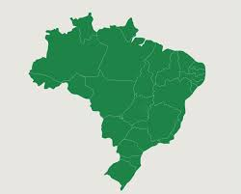
ANVISA
Notes:
Embora na ANVISA

Slide 5
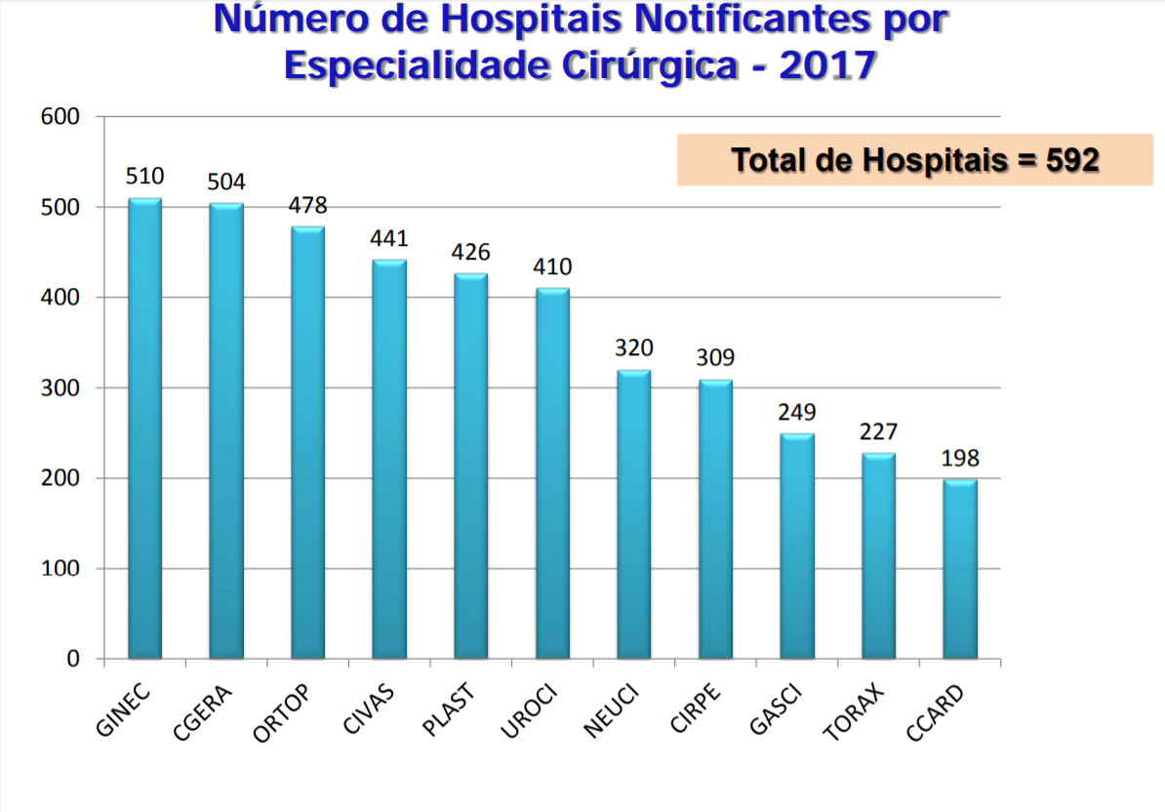
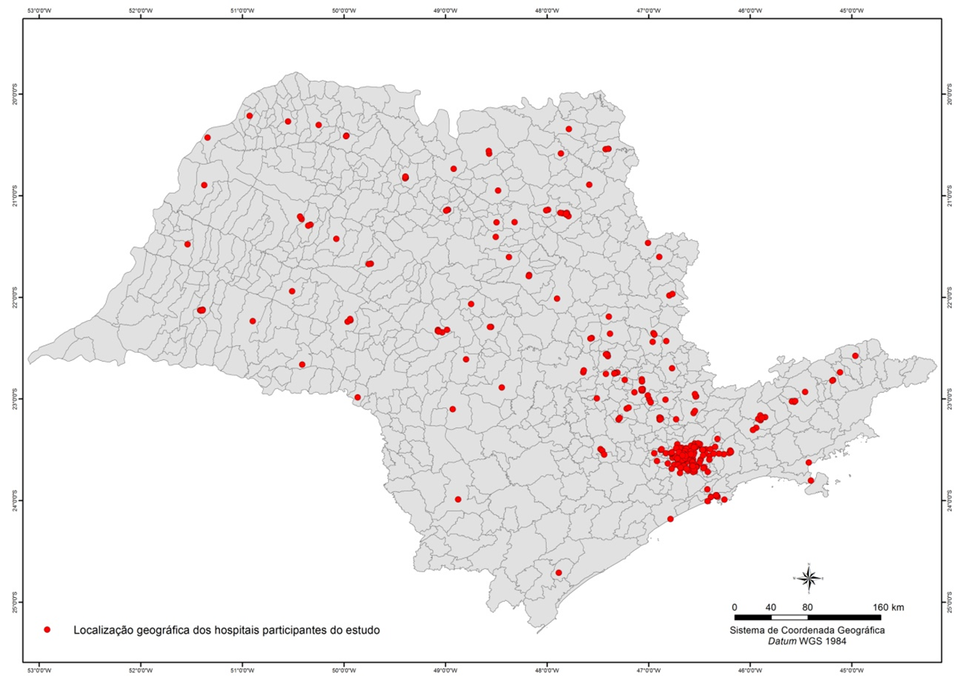
CVE São Paulo

Slide 6
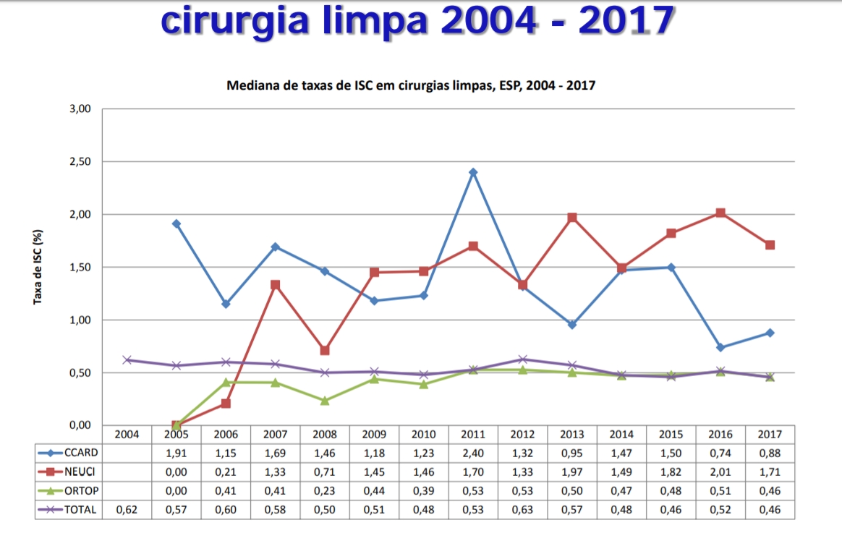

Slide 7
Classificação e critérios de notificação
ANVISA 2019

Slide 8


Slide 9
ANVISA 2019

Slide 10
Grau de contaminação
Limpa
Sem inflamação
Sem invasão de trato respiratório, TGI ou TGU
Potencialmente contaminada
Invasão do TGI, TGU ou TR em condições controladas
Sem contaminação não usual
Contaminada
Cirurgias abertas acidentalmente
Quebra de técnica estéril
Feridas abertas mas sem secreção purulenta
Infectada
Tecido desvitalizado
Corpo estranho
Contaminação fecal
Infecção pré-existente
2 a 5%
3 a 11%
10 – 17%
27%
Slide de Maria Luisa Moura
Infect Control Hospital Epidemiol, 2008;29:551.

Slide 11
Tá na hora (quadril, joelho, RM, bariátrica, hérnia, coluna)
Contato com cirurgiões
Vigilância ISC
HFMEA
Processamento
de materiais
  Tricotomia
  Banho
  Descolonização
  Antibioticoprofilaxia
  Preparo das mãos
  Controle glicêmico
  Normotermia
  curativos
Pré-operatório
Pós-operatório
ISC
Intra-operatório
  Controle glicêmico
  normotermia
  Preparo da pele
  Controle do ambiente
  Aporte de O2
Macro proceso de prevenção de ISC 2018-2020

Slide 12
Fatores contribuintes
Potencial de contaminação
Duração da cirurgia
Tricotomia
Contaminação intra-operatória
Antibiótico profilático
Técnica cirúrgica
Procedimento prévio
Drenos
Hipotermia
Hiperglicemia
Oxigenação
Idade
Obesidade
Desnutrição
Tabagismo
Pré-operatório prolongado
Infecção à distância
Imunossupressão
ASA
Fatores cirúrgico-ambientais
Fatores individuais
Fatores microbianos
Colonização
Virulência
Inóculo
Biofilme
Anderson DJ et al, ICHE 2008; 29:901-94

Slide 13
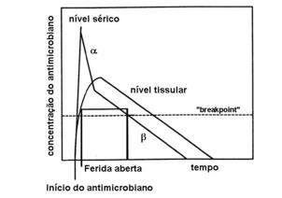
Princípio da antibióticoprofilaxia

Slide 14
Taxa de infecção e sua relação com o momento da administração do antibiótico profilático
Classen DC et al, NEJM 1992; 326(5):281-86
Notes:
p

Slide 15
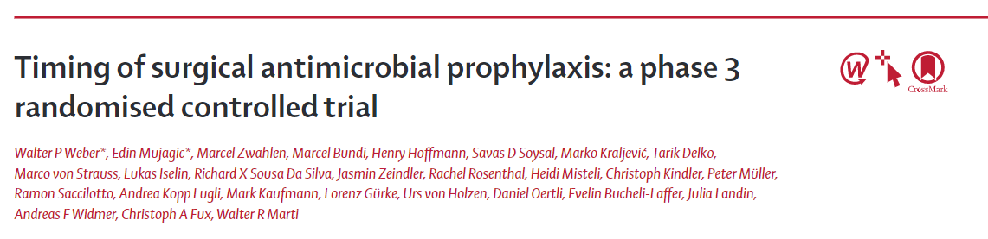
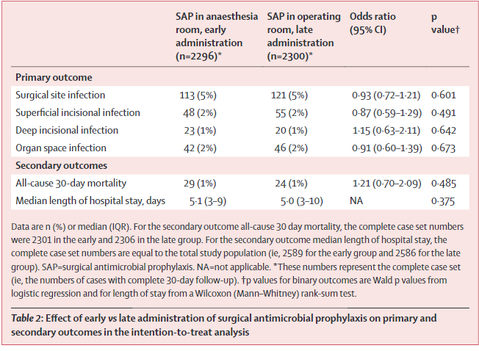
Ensaio clínico
Cego
5580 pacientes
ATB precoce
  0-30 min
  P50: 42 min
ATB Tardio
  30-60 min
  P50: 16 min
Slide de Maria Luisa Moura
Lancet Infect Dis 2017;17: 605–14

Slide 16
Qual antibiótico usar?
Seguir recomendações das diferentes sociedades de especialidades
Seguir recomendações dos hospitais
Princípios:
  Administrar dentro do intervalo de uma hora antes da incisão;
    Infundir antibiótico antes da insuflação de torniquete em cirurgia ortopédica
  Suspender o antibiótico em até 24 horas após a cirurgia;
  Ajustar o antibiótico com base no peso
    Atenção para pacientes crianças e adultos obesos
  Readministrar o antibiótico em cirurgias prolongadas e/ou perda excessiva de sangue
  Combinar antibiótico oral e parenteral para cirurgia de cólon
Notes:
Quanto mais próxima da incisão melhor, entre 30 e zero min – indução anestésica

Slide 17
OMS 2009

Slide 18
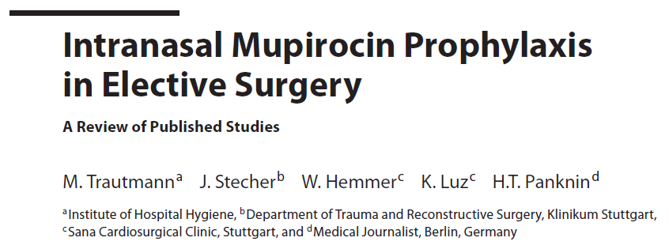
DESCOLONIZAÇÃO
7 estudos de coorte
4 estudos randomizados
  -2 com ↓ ISC por S. aureus
  -2 inconclusivos
Portadores de S. aureus
  Perl et al
  Trautmann et al
  Bode et al
ANVISA: descolonização por 5 dias com clorexidina e mupirocina dos pacientes colonizados por S. aureus
Variável | Mupirocina-clorex (n = 504) | Placebo (n = 413) | RR (IC 95%)
ISC - S. aureus | 3,4% | 7,7% | 0,42 (0,23-0,75)
ISC profunda | 0,9% | 4,4% | 0,21 (0,07-0,62)
ISC superficial | 1,6% | 3,5% | 0,45 (0,18-1,11)
Mortalidade | 2,6% | 3,1% | 0,82 (0,37-1,78)
Infecção | Mupirocina |  | Placebo
 | Total (n =1933) | Carreadores (n = 444) | Total (n=1931) | Carreadores (n = 447)
ISC | 7,9% | 9,9% | 8,5% | 11,6%
ISC - S. aureus | 2,3% | 3,7%* | 2,4% | 5,9%
* OR 0,49 (IC95% 0,25-0,92); p = 0,02
Slide de Maria Luisa Moura
Chemotherapy 2008;54:9-16.
N Engl J Med 2010;362(1):9-17.
N Engl J Med 2002;346:24;1871

Slide 19
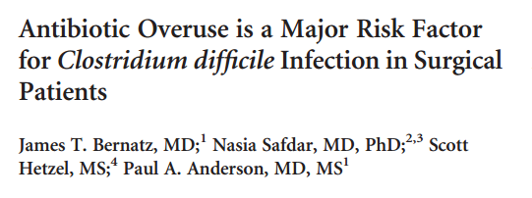
Até quando? - Consequências
30 meses
Cirurgia geral
Cirurgia ortopédica
Trauma
Neurocirurgia
Característica | Casos (n =52) | Controles (n = 156) | OR (IC 95%) | P valor
ATB nos últimos 6 m | 50% | 26,2% | 3,74 (1,8-7,7) | <0,001
ATB >24h no pós operatório | 25% | 5,7% | 3,38 (1,2-9,9) | 0,026
Slide de Maria Luisa Moura
Infect Control Hosp Epidemiol 2017;1–4

Slide 20
A adesão aos protocolos de antibióticoprofilaxia
Há grande variabilidade na adesão aos protocolos de atb profilaxia
  Metanálise – Gouvea M 2015
    Ampla variação de adesão em todos as etapas da profilaxia
  Estudo observacional (9 hospitais) – Schmitt C 2017
    Baixa adesão completa (10%)
    Fatores associados com melhor adesão
      Feedback das taxas de adesão
      Disseminação de diretrizes
      Monitoramento
      Maior tempo de dedicação de profissional de CIH
    O que não esteve associado à maior adesão
      Categoria administrativa do hospital
      Acreditação
Gouvea M et al Braz J Infect Dis 2015; 19(5):517-24
Schmitt C et al Am J Infect Control 2017; 45(10):1111-15
Notes:
Problema , os atbs são usados cedo demais, tarde demais ou de forma irregular
O que, surpreendemente, não esteve associado à maior adesão?

Slide 21
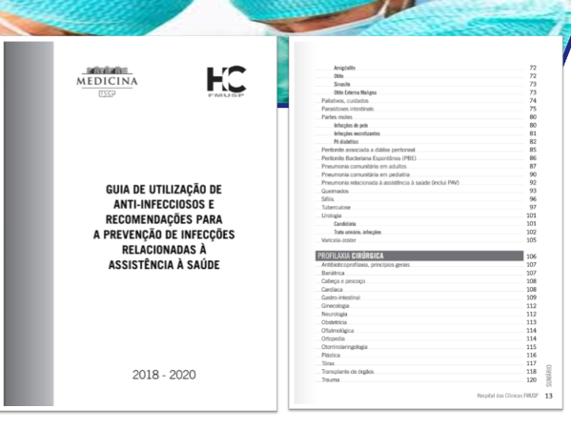

Slide 22

Preparo da pele
Tricotomia
  Seropian & Reynolds, 1971¹
Método utilizado | Taxa de infecção
Lâmina | 5,6%
Creme depilatório | 0,6%
Sem remoção | 0,6%
Momento da remoção | Taxa de infecção
Imediatamente antes | 3,1%
≤ 24h antes | 7,1%
>24h antes | 20%
1. The American Journal of Surgery, 1971;121:251.

Slide 23
ANTISSEPSIA DA PELE
Grupos | Clorexidina | Outras intervenções | RR (IC95%)
Cirurgia limpa (n = 14367) | 6,3% | 6,4% | 0,88 (0,71-1,09)
Cirurgia limpa/contaminada ou contaminada (n = 3565) | 8,7% | 10,2% | 0,94 (0,76-1,16)
Total (n = 17932) | 6,8% | 7,2% | 0,9 (0,77-1,05)
Clorexidina x PVPI (Darouiche et al, 2010¹⁾
Banho pré-operatório
  Webster & Osborne, 2012²
  Chlebicki et al, 2013³
Grupos | RR (IC 95%)
Clorexidina x placebo (n = 7791) | 0,91 (0,8-1,04)
Clorexidina x sabão (n = 1443) | 1,02 (0,57-1,84)
Clorexidina x ф banho (n = 1192) | 0,36 (0,17-0,79)
Infecção | Clorexidina (n = 409) | PVPI (n = 440) | Análise
ISC | 9,5% | 16,1% | RR 0,59 (0,41-0,85)
Inc. superficial | 4,2% | 8,6% | p = 0,008
Inc. profunda | 1% | 3% | p = 0,05
Órgão-espaço | 4,4% | 4,5% | p>0,05
N Engl J Med 2010;362(1):18-26.
Cochrane Database Syst Rev. 2012;12:9.
Amer J of Infec Control 2013;41:16717.
Slide de Maria Luisa Moura

Slide 24
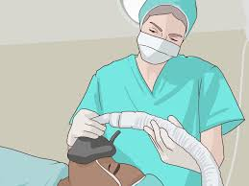
A prevenção de infecção de sítio cirúrgico e o anestesista
Antibiótico profilático
Glicemia
  Controle de glicemia (<200 mg/dl) para todos os pacientes
O2
  Altas FIO2 (80%) podem ter impacto na prevenção de ISC, especialmente em cirurgias colorretais
Normotermia
Transfusão
Munoz-Price S et al CID 2013; 57:1465-72
Notes:
Controles de glicemia mais rigorosos tem sido defendidos
Hypoxic wounds not only have a slower rate of healing but also a higher risk of developing infections proportionate to the degree of tissue hypoxia [6]. Oxygen at the wound site is believed to be associated with heightened bactericidal activity of neutrophils through increased oxidative killing [7, 8]. Additionally, the activity of antibiotics might be enhanced at higher levels of oxygen
A normotermia, assim como o manejo adequado de volume, garante oxigenação tecidual adequada prevenindo infecção.
Transfusão deve ser feita de acordo com a necessidade

Slide 25
MELHORANDO AS CONDIÇÕES DO PACIENTE…
Normotermia (Kurz et al, 1996)¹
Oxigênio suplementar
  Greif et al, 2000 ²(FiO2 0,8 vs 0,3 → ISC 5,2% vs 11,2%)
  Pryor et al, 2004 ³(FiO2 0,8 vs 0,35 →25% vs 11,3%)
  Belda et al, 2005 ⁴(FiO2 0,8 vs 0,3 →14,9% vs 24,4%)
  Dellinger el al, 2005⁵ → ↓24% com FiO2 0,8 (p>0,05)
Evento | Hipotermia (n=96) | Normotermia (n=104) | p valor
T média (±DP) | 34,7 (±0,6) ºC | 36,6 (±0,5) ºC | <0,001
ISC | 19% | 6% | 0,009
Remoção da sutura (dias) | 9,8 ± 2,9 | 10,9 ± 1,9 | 0,002
Hospitalizaçãpo (dias) | 12,1 ±4,4 | 14,7±6,5 | 0,001
Slide de Maria Luisa Moura
2. N Engl J Med 2000;342:161-167
5. JAMA 2005;294:2091-2092
4. JAMA 2005;294:2035-2042
3. JAMA 2004;291:79-87
1. N Engl J Med 1996;334:1209-1215

Slide 26
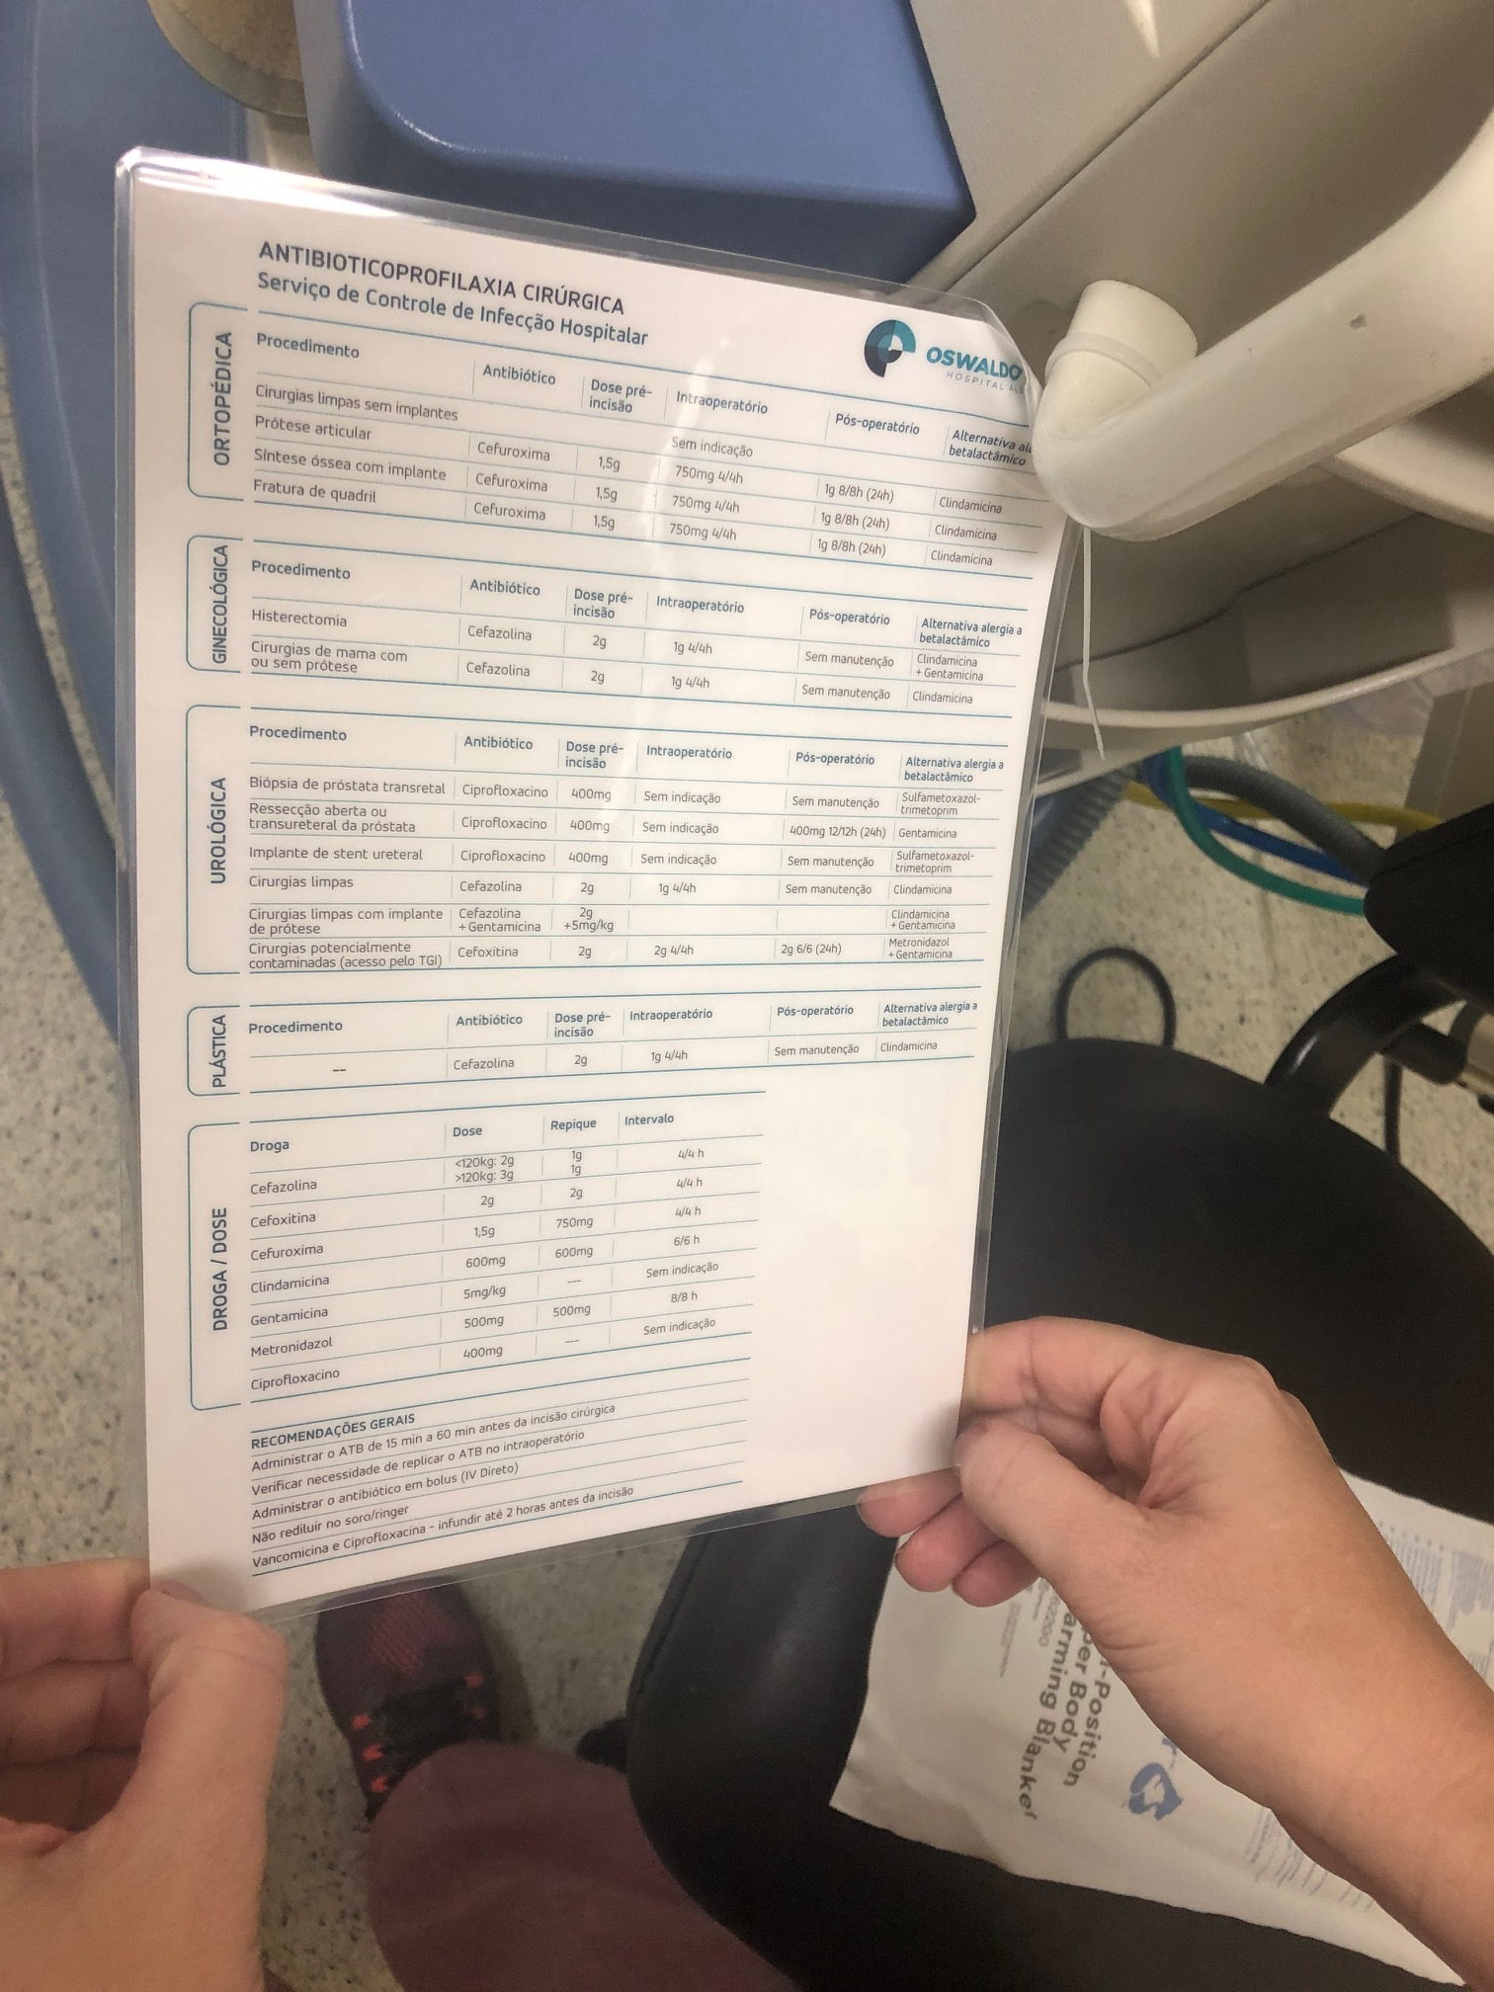
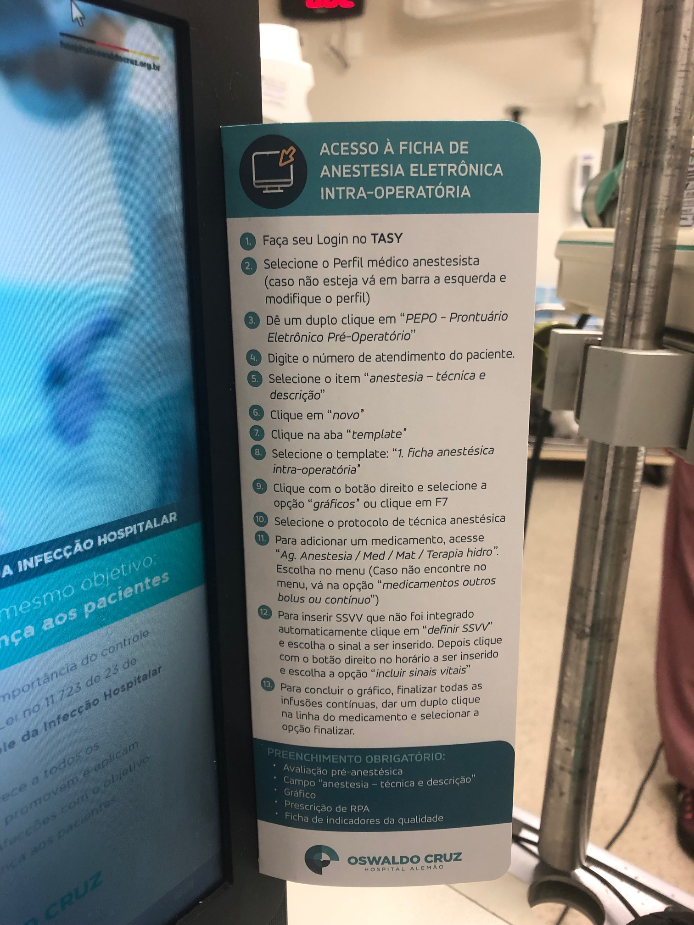

Slide 27
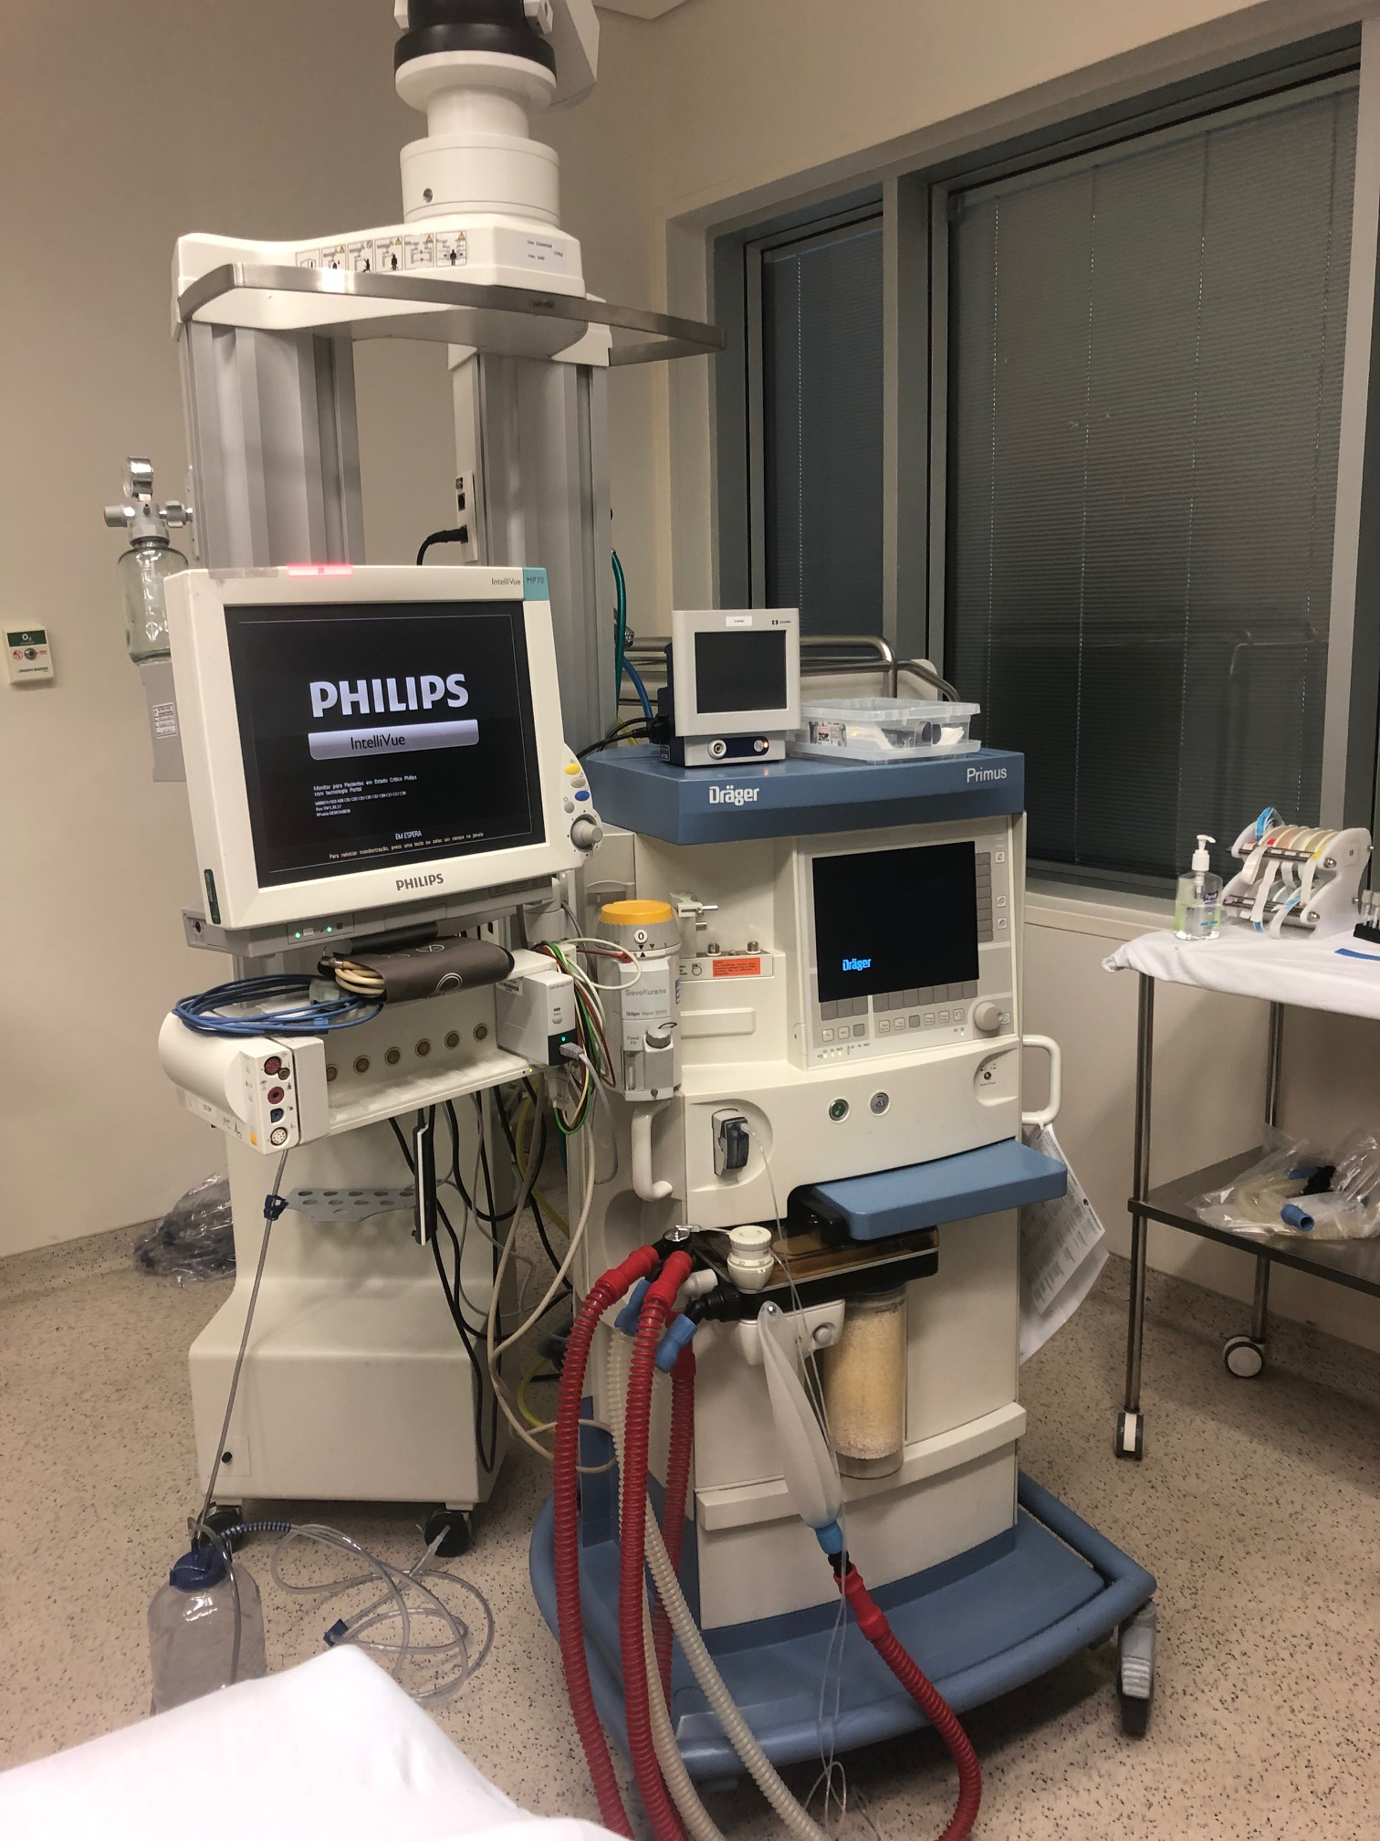
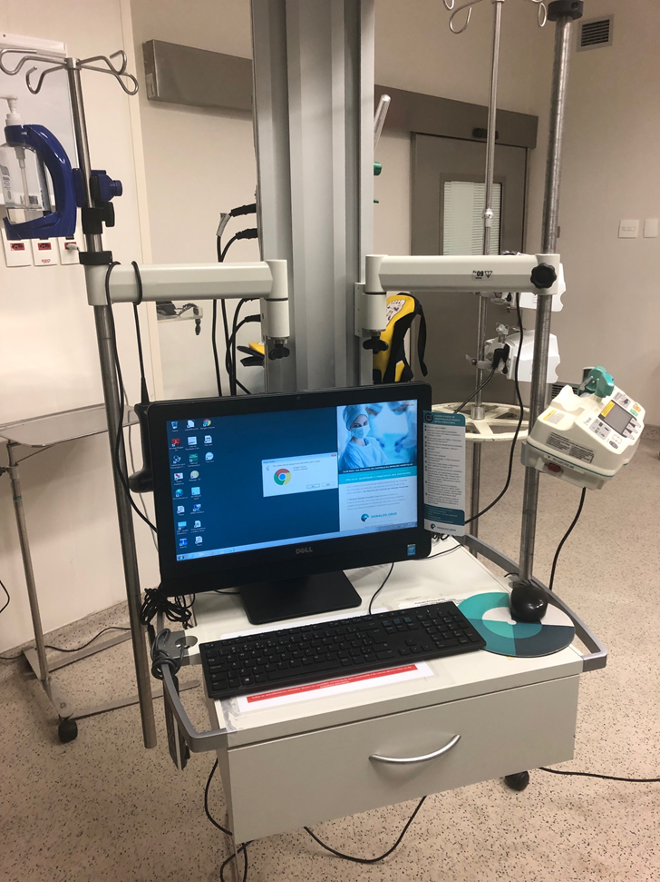
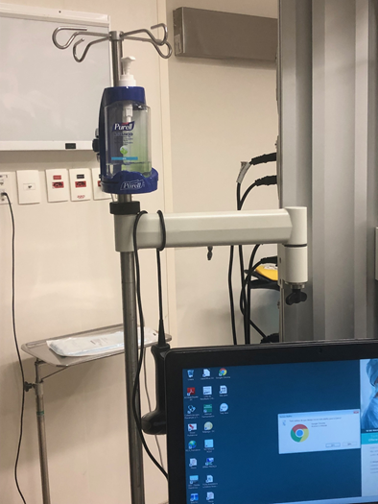
Área do anestesista
Higiene de mãos e os cinco momentos
  54 oportunidades/hora
  Taxa de adesão de 17%
Munoz-Price S, ICHE 2019; 40:1-17
Notes:
Limpeza das superfícies dos carrinhos entre procedimentos
Como a viabilidade de uma limpeza concorrente ampla pode ser difícil, pelo menos priorizar as superfícies de alto contato (definir junto com o anestesista segundo o design de cada equipamento)

Slide 28
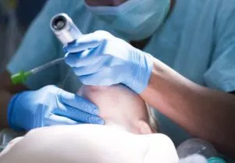
Luvas duplas durante a intubação
O anestesista deve usar luvas duplas durante a IOT e retirar as luvas externa imediatamente após o procedimento
Retirar as luvas internas na primeira oportunidade e higienizar as mãos
Munoz-Price S, ICHE 2019; 40:1-17

Slide 29
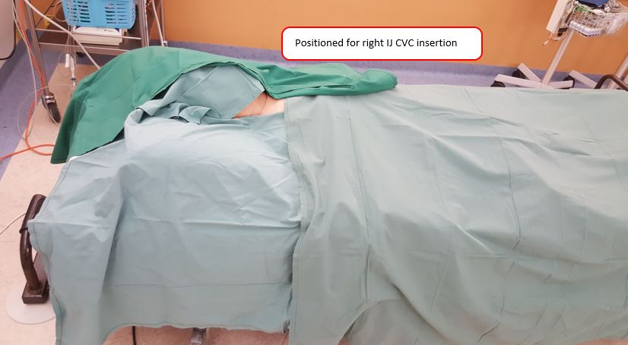
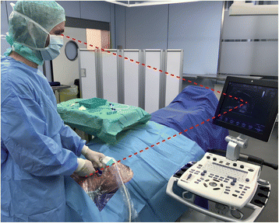
Barreira máxima para inserção de cateter venoso central

Slide 30
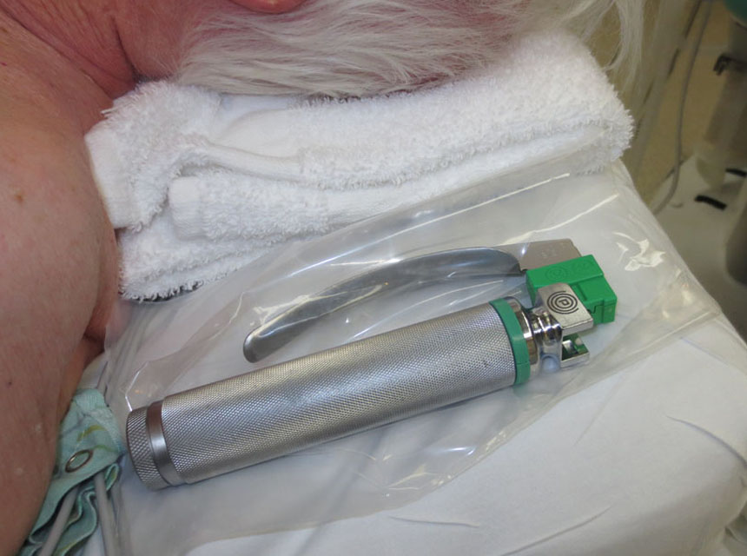
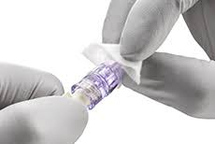
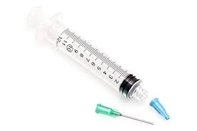

Slide 31
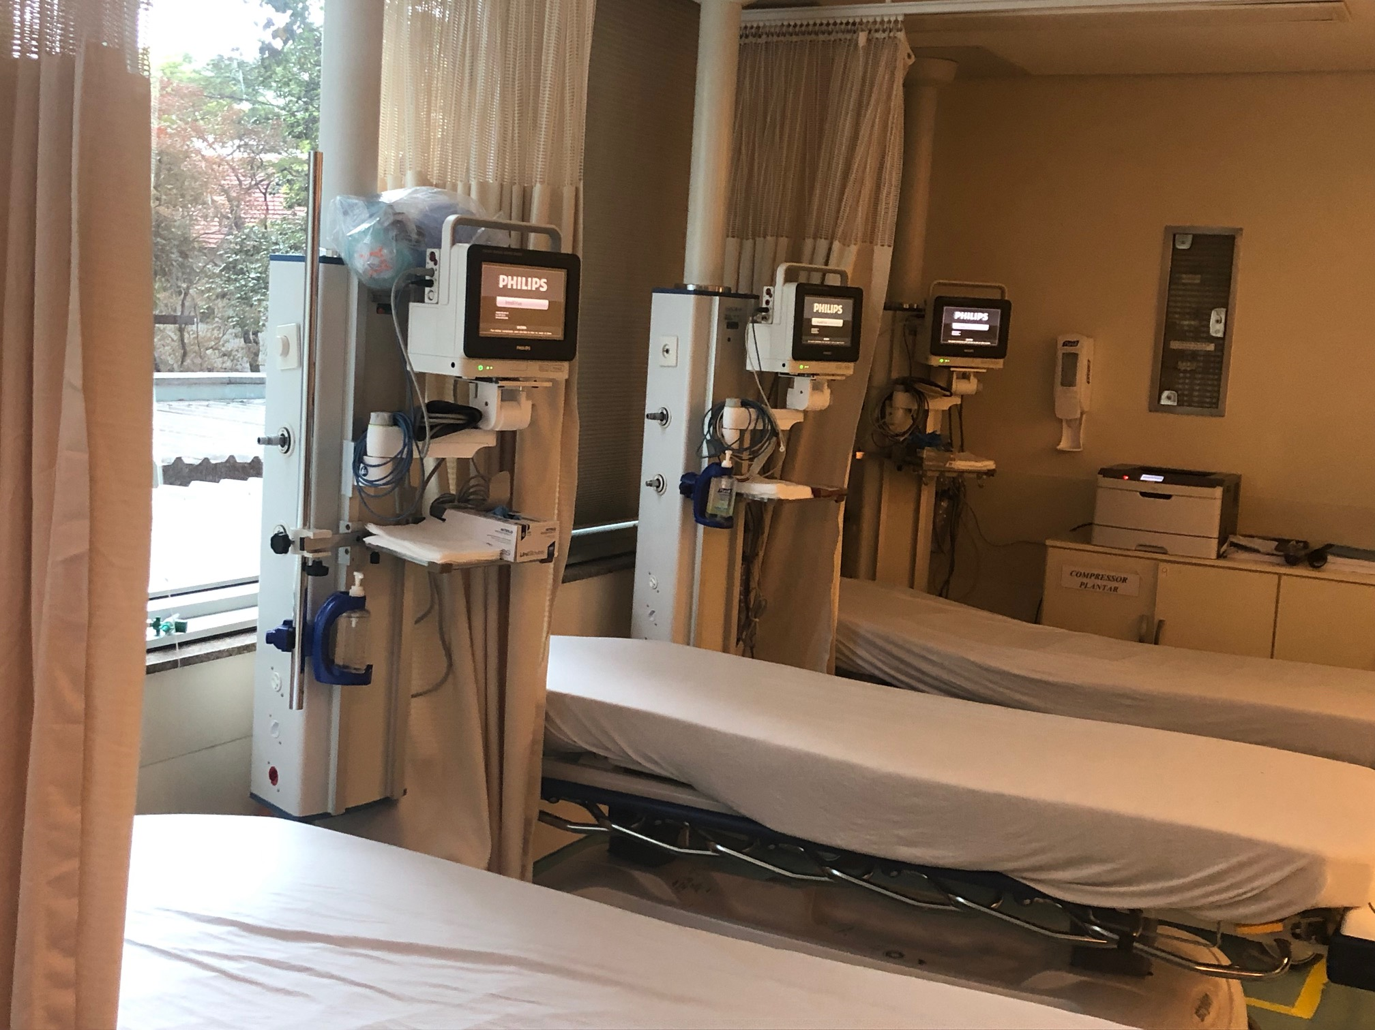

Slide 32
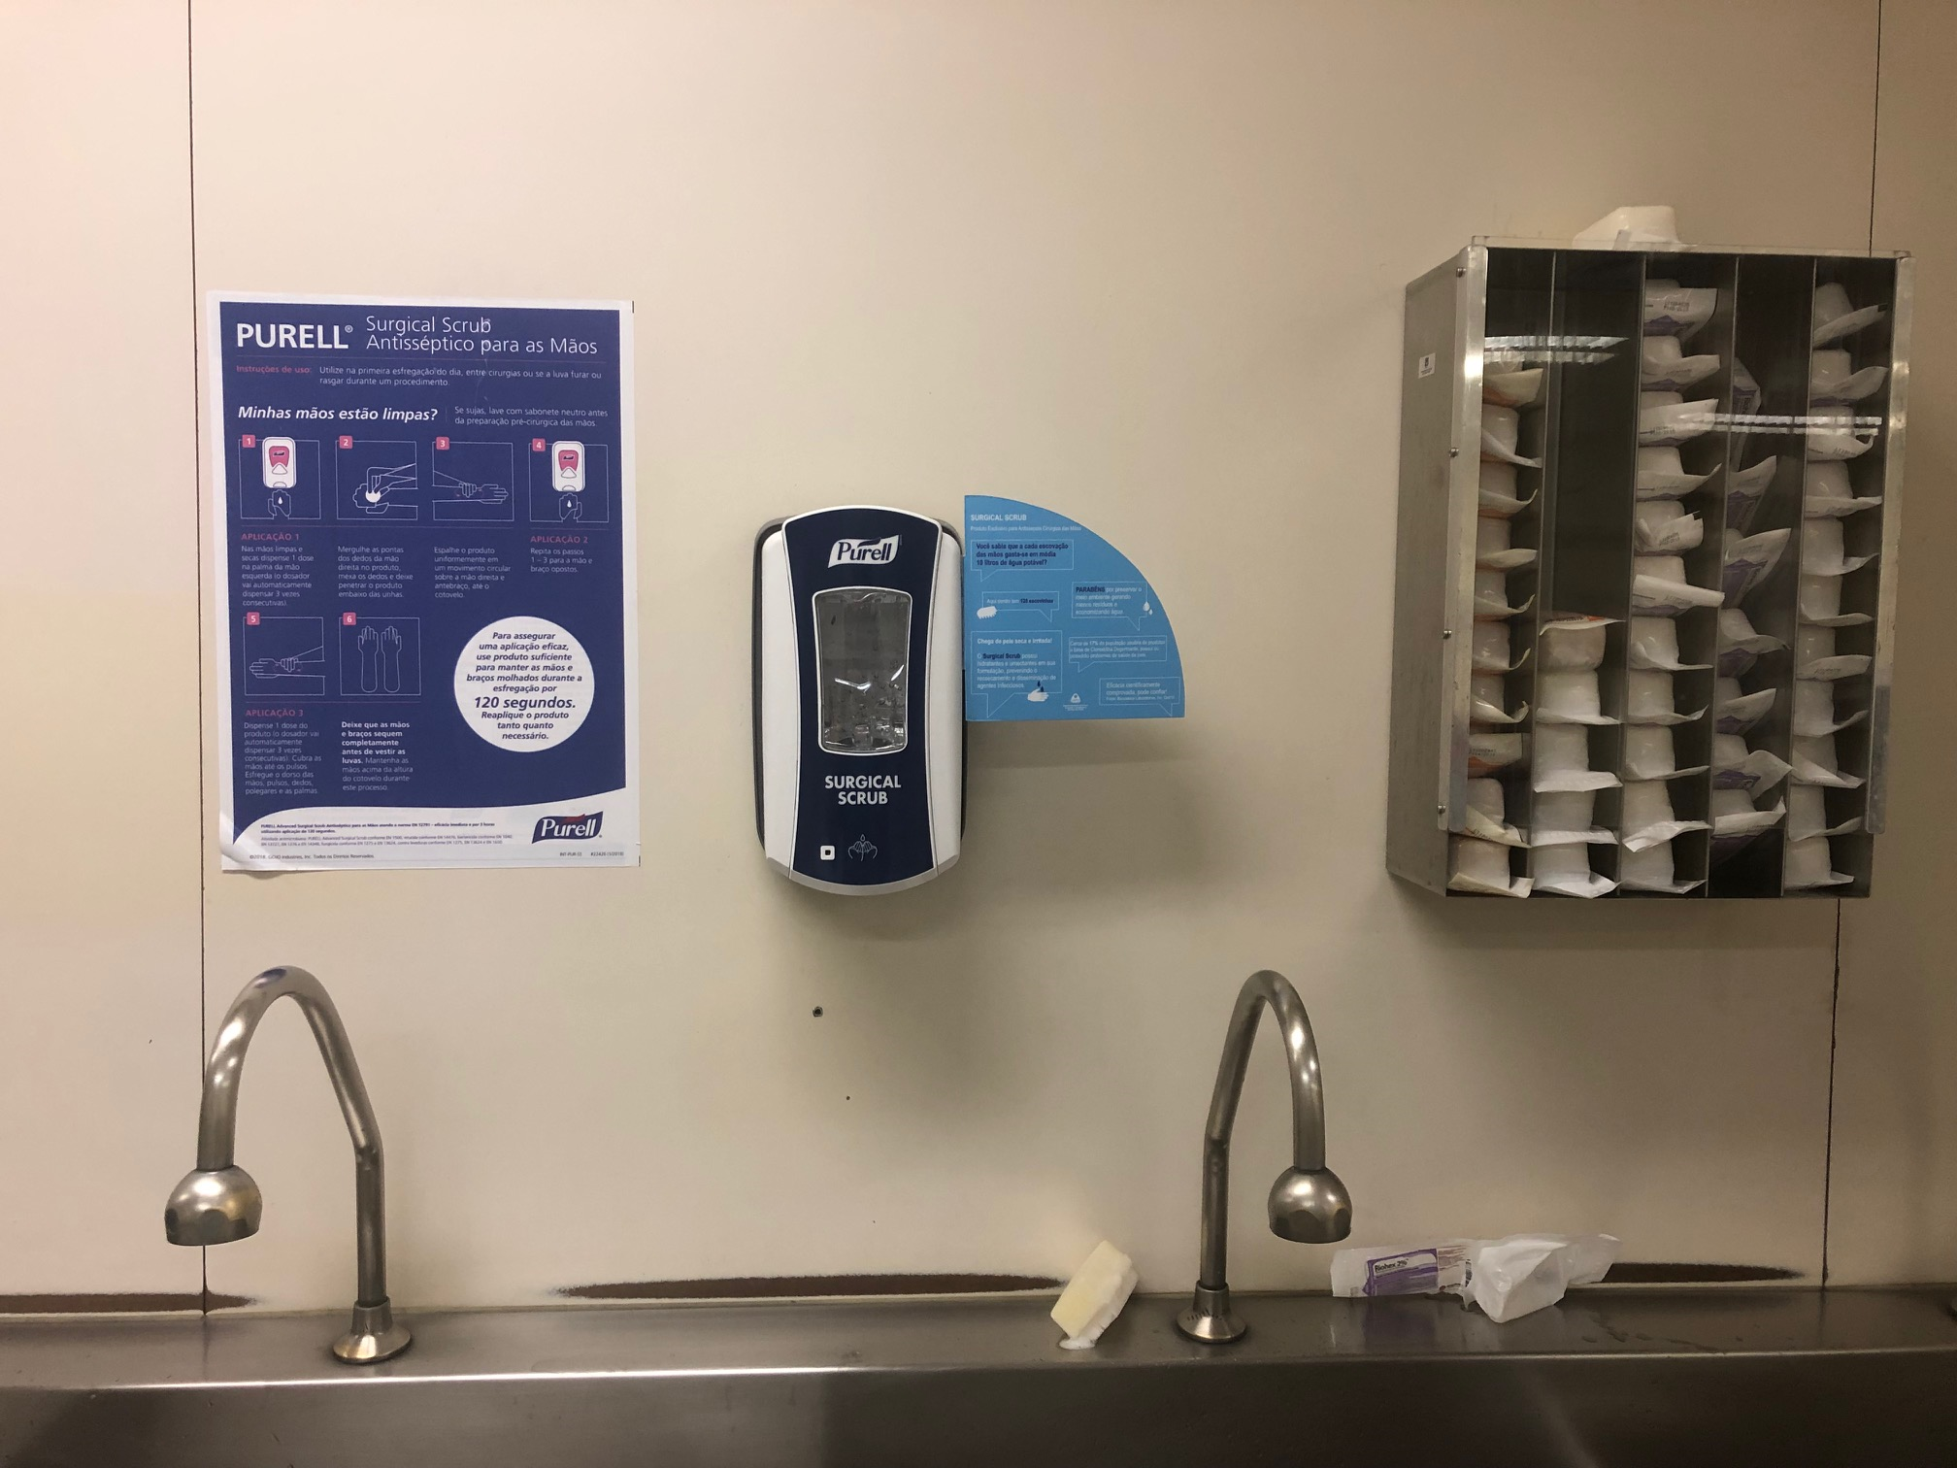
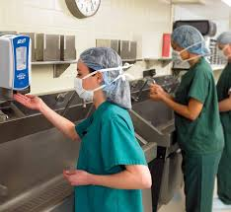
Preparo das mãos da equipe com solução alcóolica

Slide 33
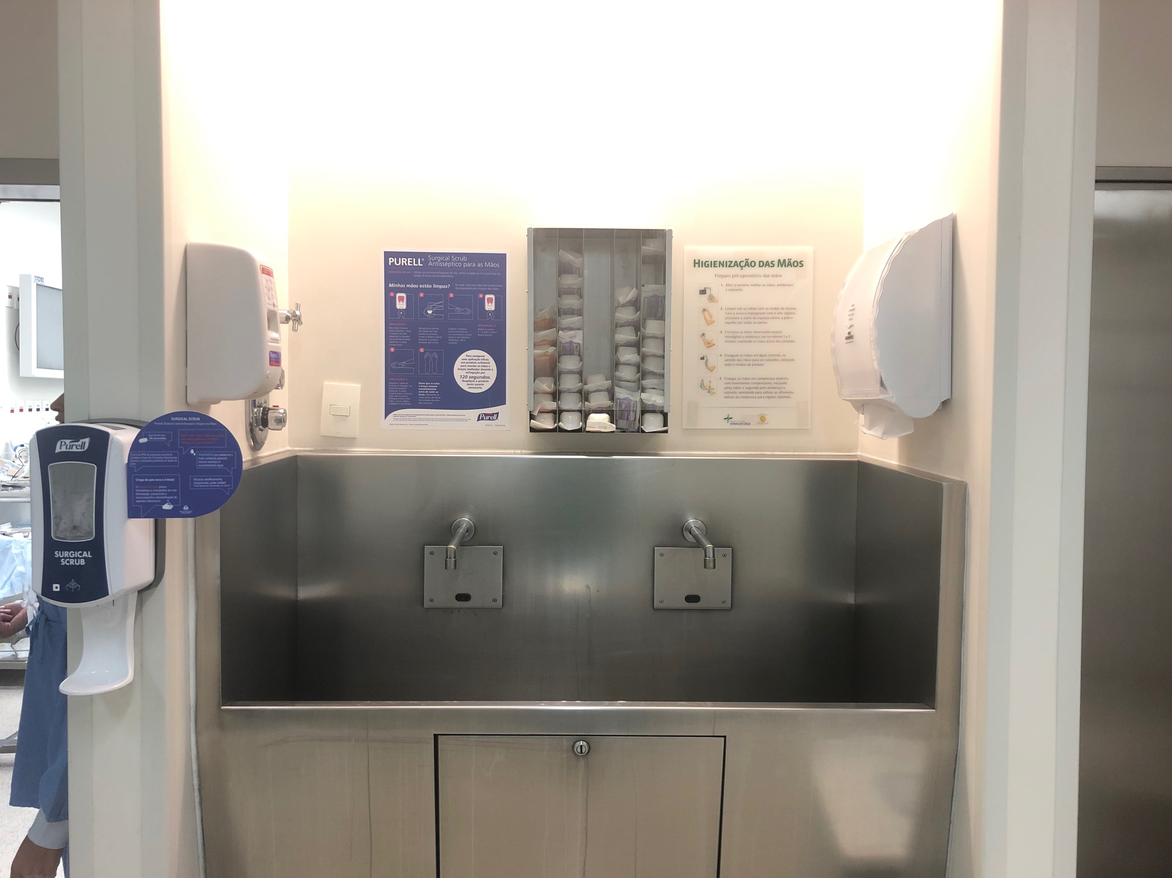

Slide 34
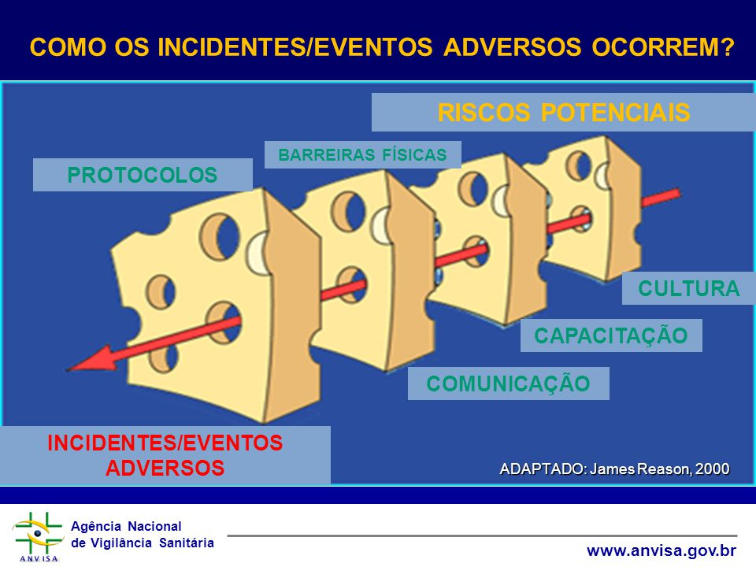

Slide 35


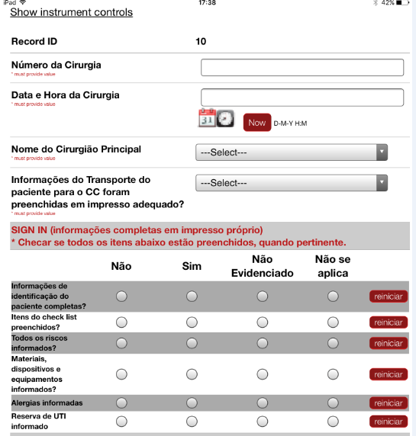
Desenvolver ações para avaliação da qualidade do Time Out ( teste piloto no CC)

Slide 36
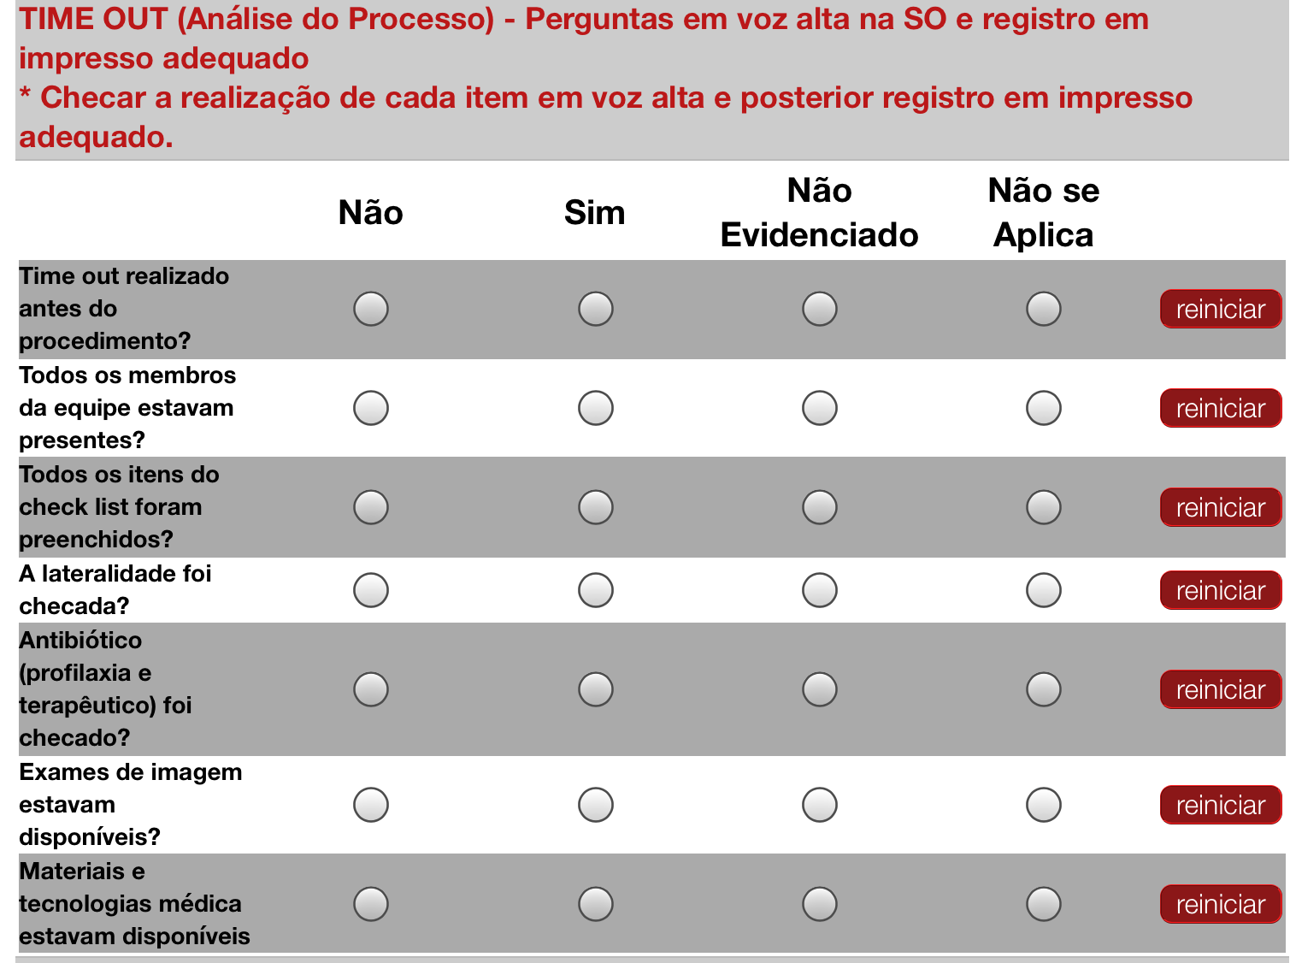
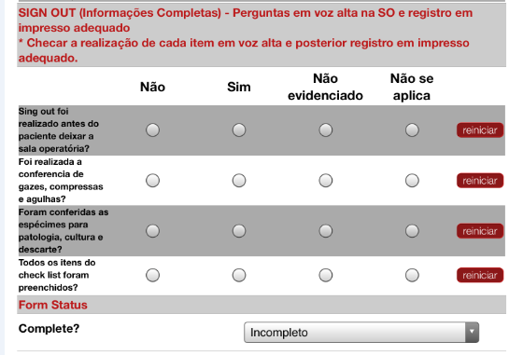
Desenvolver ações para avaliação da qualidade do Time Out ( teste piloto no CC)

Slide 37
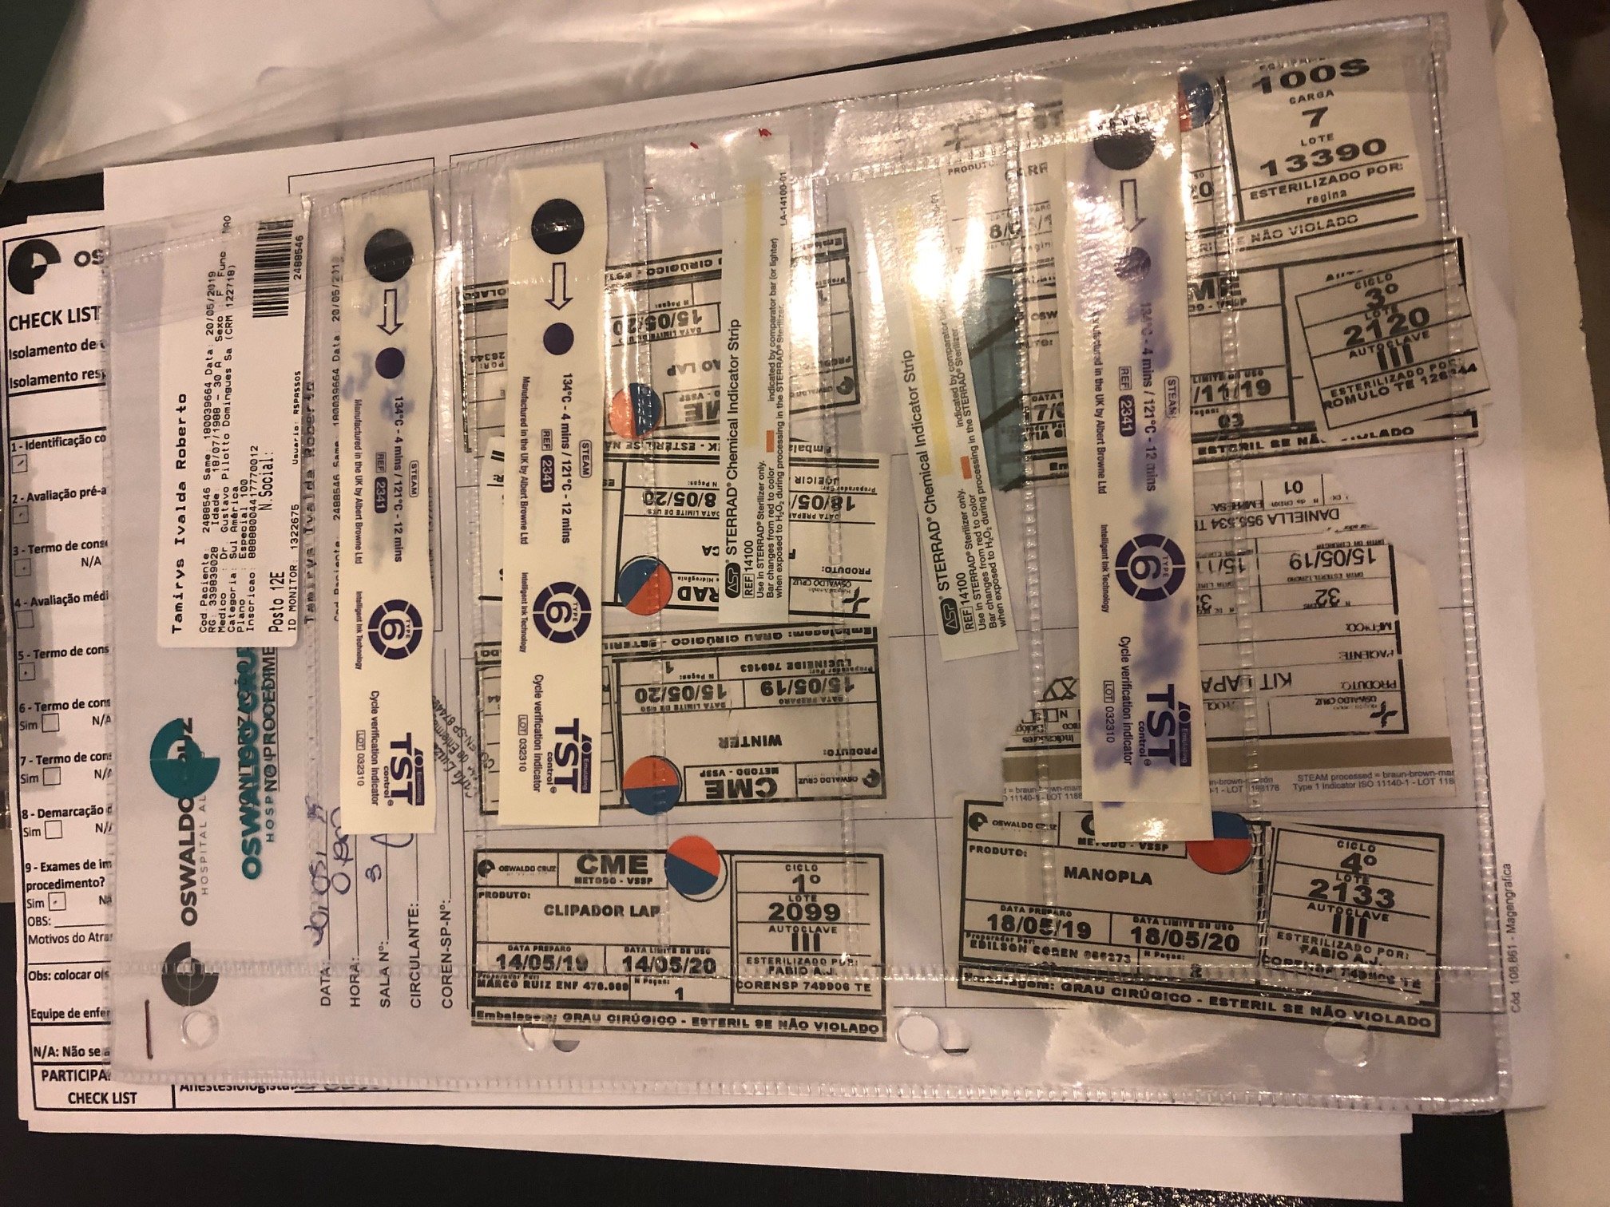

Slide 38
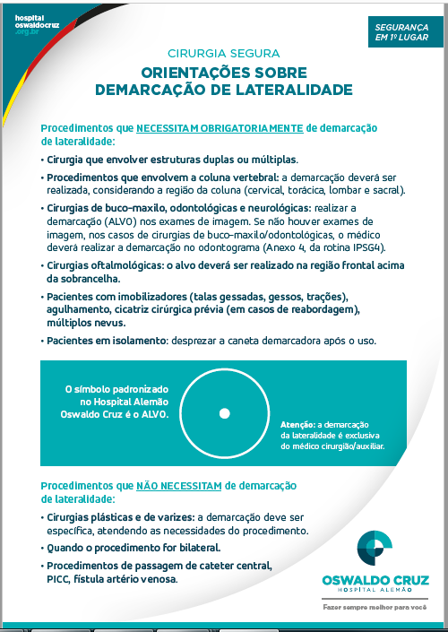
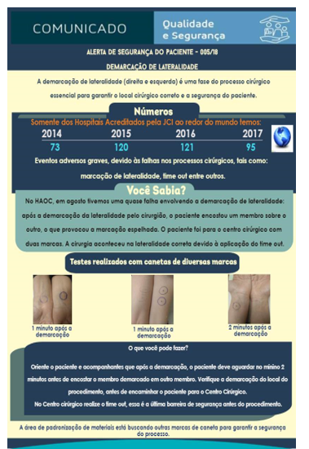
Alertas de Qualidade para o corpo clínico e assistencial

Slide 39

O que monitorar? Como e quando divulgar?

Slide 40
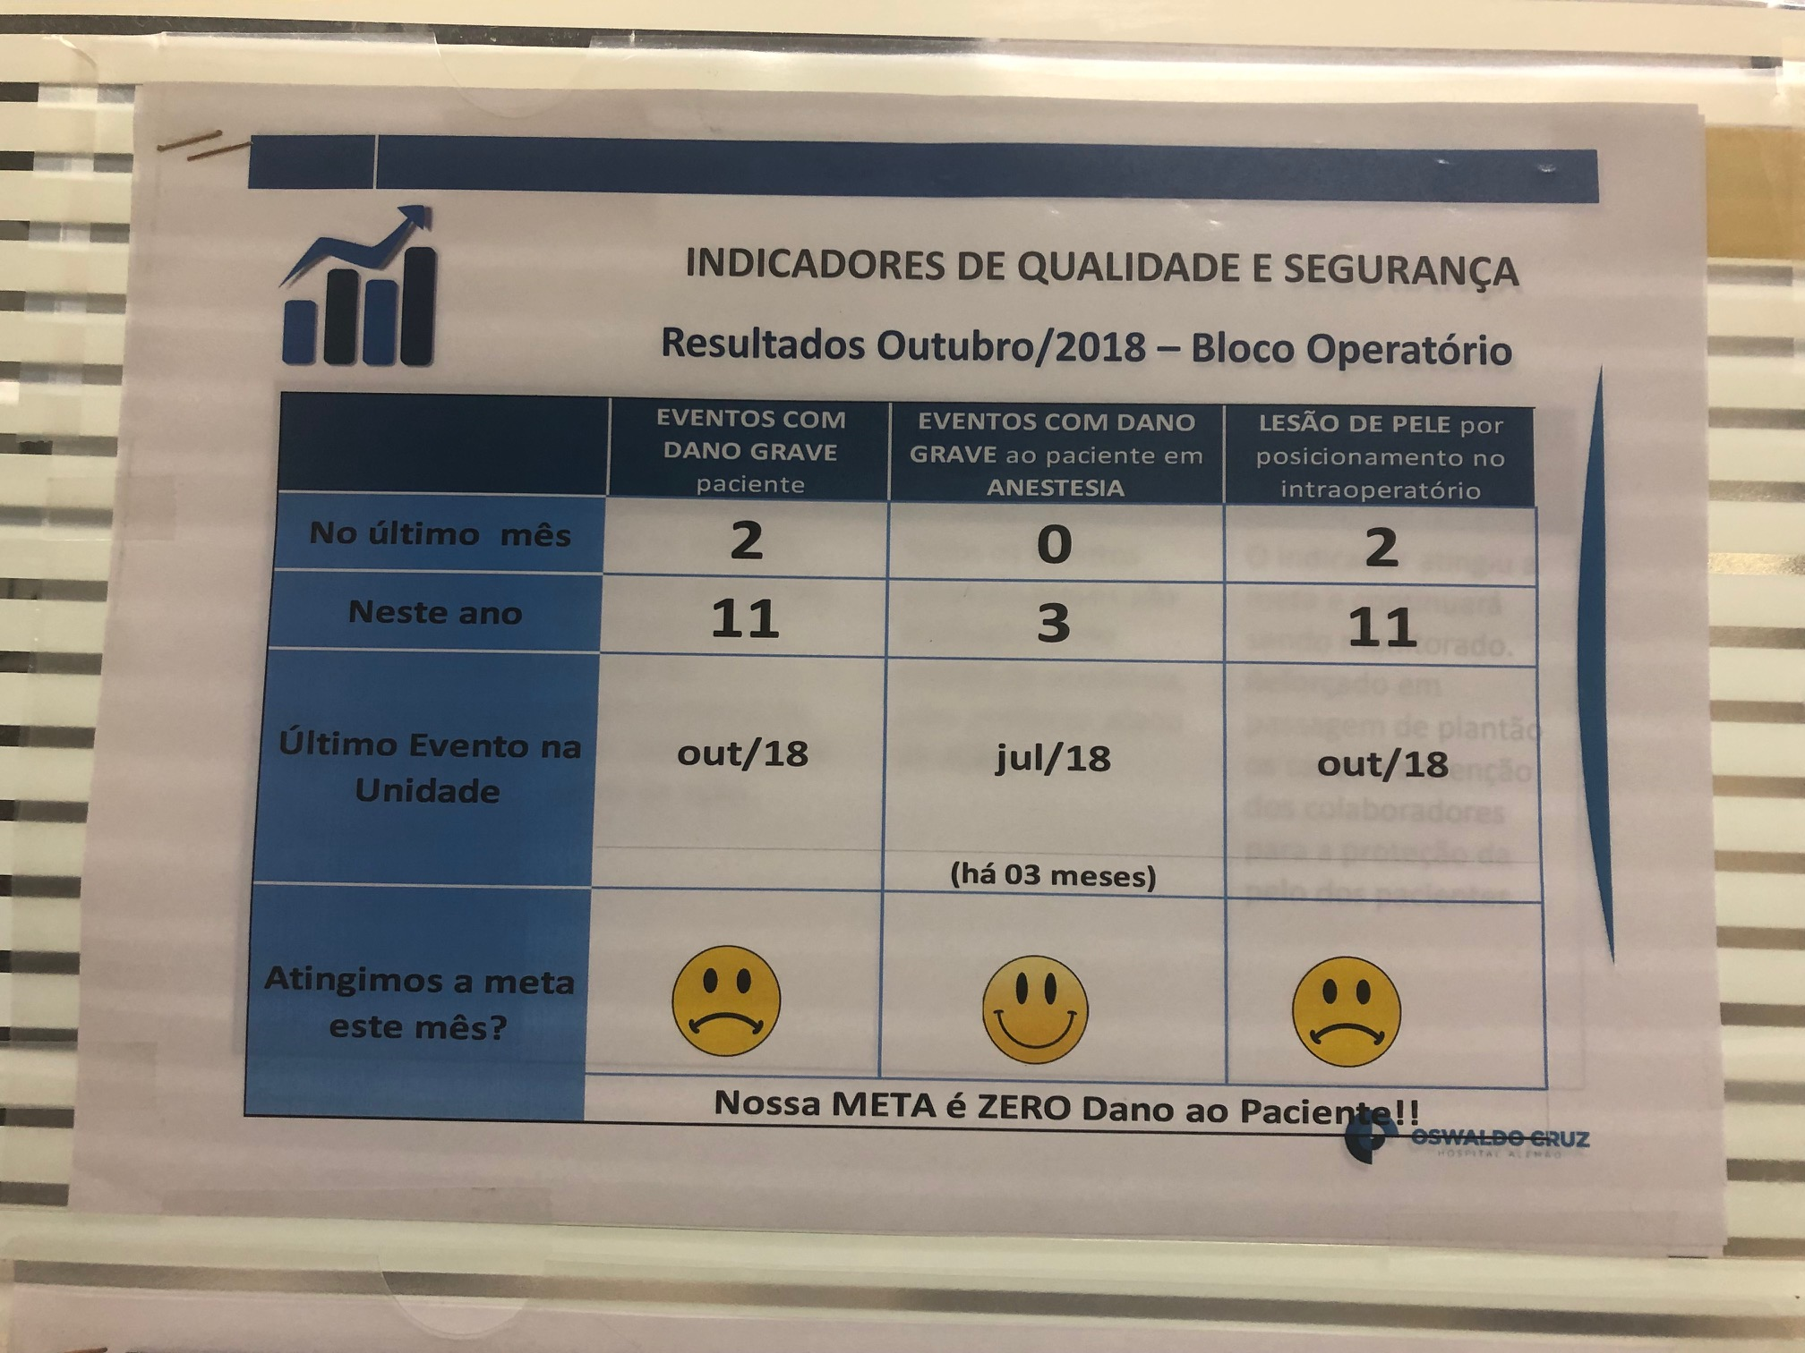

Slide 41
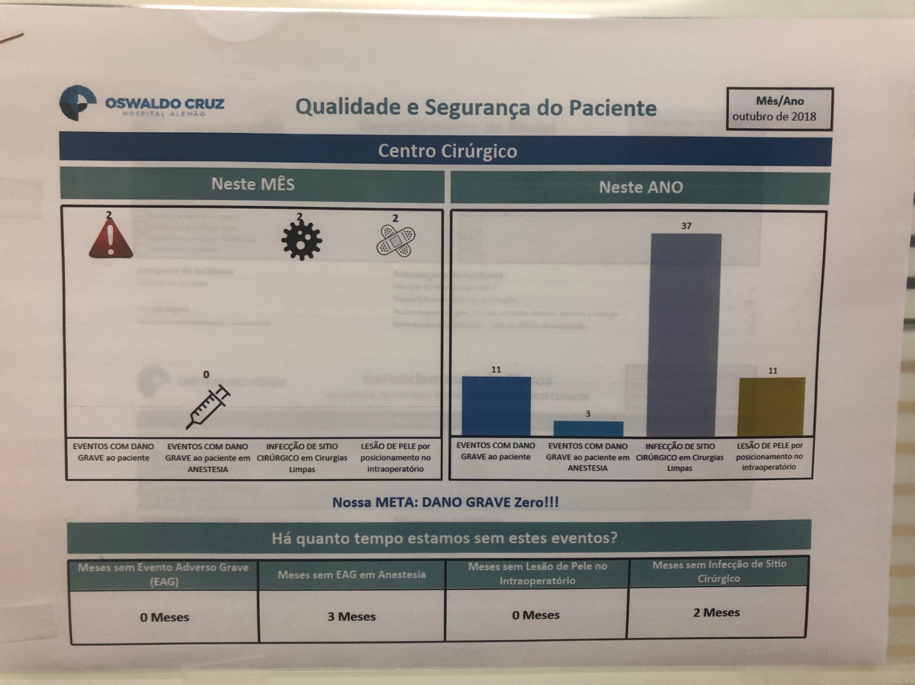

Slide 42
Taxa de antibióticoprofilaxia uma hora antes da incisão em cirurgia ortopédica
2013
2014
2015
2016
2017
2018

Slide 43



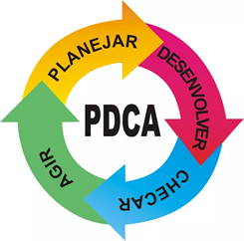
Protocolos Antibiótico profilático
1ª Onda
2ª Onda
3ª Onda
2018
1º sem 2019
2º sem 2019/1º sem 2020
Parametrização das tabelas MV- Agendamento Cirúrgico
Revisão do protocolo e indicadores
Criação de painel MV para integração de dados
Centro Cirúrgico 9º andar:
Cronograma expansão:
Centro Cirúrgico de Queimados
Centro Cirúrgico Urologia
Centros Cirúrgicos ambulatoriais na dependência da entrada do MV ambulatorial
Proposta piloto: Craniotomia
Inclusão dos dados no sistema
Implantação da Análise Crítica
Informatização do relatório
Melhorias Promovidas no Piloto
Intensificação na divulgação dos fluxos estabelecidos
Reuniões de análise de adesão (com equipe da farmácia e anestesia)
Piloto de extração de dados em planilha excel para construção de indicadores automatizados
Ajustes no formulário Cirurgia Segura (campo horário)
Ajustes no painel da Farmácia para extração dos dados
Slide de Aleia Campos e Brigitte Feiner

Slide 44
Protocolos Antibiótico profilático
Piloto
C.C. 9 andar
Cirurgias Eletivas
Concordância c/ ATB proposto
Necessidade de Repique
1
Adesão ao preenchimento do painel
(denominador = 100% das eletivas)
Meta-acima de 90%
2
ATB proposto administrado até 60 min antes da incisão
Análise do tempo cirúrgico e necessidade de repique
Conformidade ATB administrado X ATB proposto (denominador 100% das eletivas)
Criação do aviso de cirurgia
Dispensação do ATB por paciente
ATB proposto está atrelado ao procedimento
Farmácia visualiza em painel o ATB a ser dispensado por paciente
3
4
Discordância do ATB proposto
Conformidade horário 1ª dose (denominador 100% das eletivas que tinham indicação de ATB profilático e que estavam conformes na administração)
Conformidade necessidade de repique X administração repique (denominador 100% das eletivas que tinham indicação de ATB profilático e que estavam conformes na administração com duração superior a 4 horas)
Expansão: Segundo semestre 2019
Motivo da discordância é anotado em painel pela equipe da farmácia
Slide de Aleia Campos e Brigitte Feiner

Slide 45
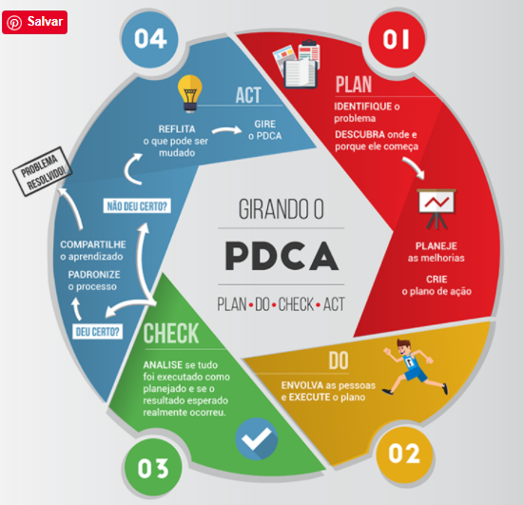
Protocolos Antibiótico profilático
Piloto
C.C. 9 andar
Cirurgias Eletivas
Evolução
Novembro
Dezembro
Janeiro
Fevereiro
Março
Implantação painel
(08/11)
Revisão do formulário Fase 1 (Dez)
Avaliação da extração dos dados (Jan)
Avaliação da adesão (Fev)
Avaliação formulário fase 3 PEP
(Mar)
Avaliação da extração dos dados
(Abril)
Correção ATB Cefoxitina
Divulgação do Protocolo para reforçar a adesão
Parametrização do campo Data e Hora no formulário
Vinculação do formulário ao número do aviso
Slide de Aleia Campos e Brigitte Feiner

Slide 46
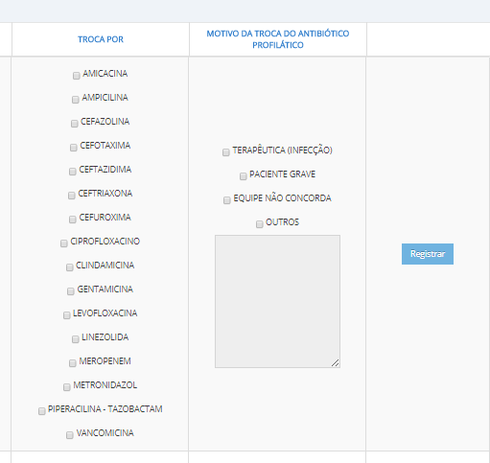
Protocolos Antibiótico profilático
Piloto
C.C. 9 andar
Cirurgias Eletivas
Avaliação de 01/12/2018 a 28/02/2019
Item | Dez/18 | Jan/19 | Fev/19
N cirurgias eletivas | 748 | 859 | 807
Adesão ao preenchimento do painel da farmácia | 10 (1%) | 62 (7%) | 341 (42%)
Com ATB indicado | 392(52%) | 479 (56%) | 456 (57%)
Indicador 1: (ATB parametrizado administrado?) |  | Sim-------332 (81%) Não--------80 (19%) | Sim------- 318 (84%) Não-------- 62 (16%)
Indicador 2 (Administrado até 60 min antes da incisão?) |  | Sim--------276 (83%) Não---------56 (17%) | Sim------ 272 (85%) Não------- 46 (15%)
Motivos de troca (Painel da Farmácia)
Slide de Aleia Campos e Brigitte Feiner

Slide 47
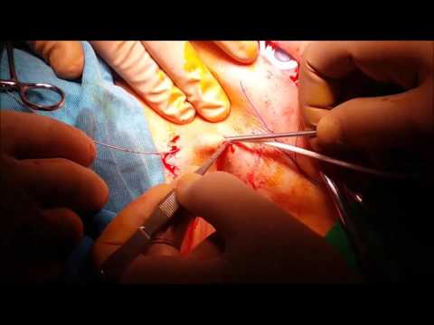
Ampliação do Sistema de Vigilância Pós-Alta do Hospital Alemão Oswaldo Cruz – HAOC
Projeto Piloto
Objetivo:
Ampliar o sistema de vigilância pós-alta do Hospital Alemão Oswaldo Cruz, visando aumento da sensibilidade na identificação dos casos de infecção relacionados a procedimentos cirúrgicos.
Refinar o indicador das ISC em cirurgias limpas
Viabilizar em médio/longo prazo o processo de vigilância pós-alta global da instituição

Slide 48
Sistema de Vigilância Pós-Alta
Início: outubro de 2017
Término: janeiro de 2018
Grupos de Cirurgias:
cirurgias de coluna, hérnia, bariátrica, prótese de quadril, prótese de joelho e revascularização do miocárdio
Recebimento do SMS
1ª etapa: 7-10 dias após a cirurgia: “SMS de apresentação do Processo de Vigilância Pós-Alta”
2ª etapa: 30 dias após a cirurgia: perguntas relacionadas aos sinais de infecção
3ª etapa: pergunta de satisfação
Alertas: respostas as perguntas gatilho, palavras-chave e ausência de resposta

Slide 49
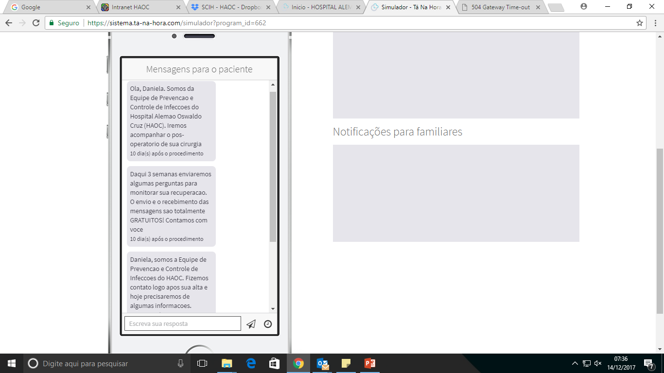
Mensagens recebidas pelo paciente

Slide 50
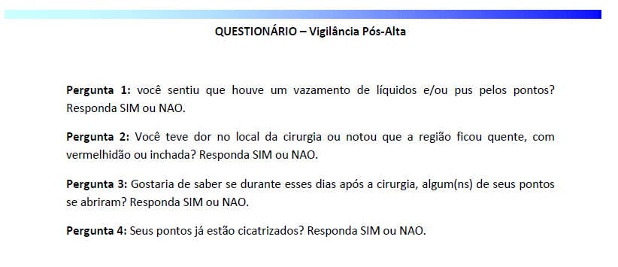
Perguntas utilizadas
Reinternação
Ausência de resposta

Slide 51
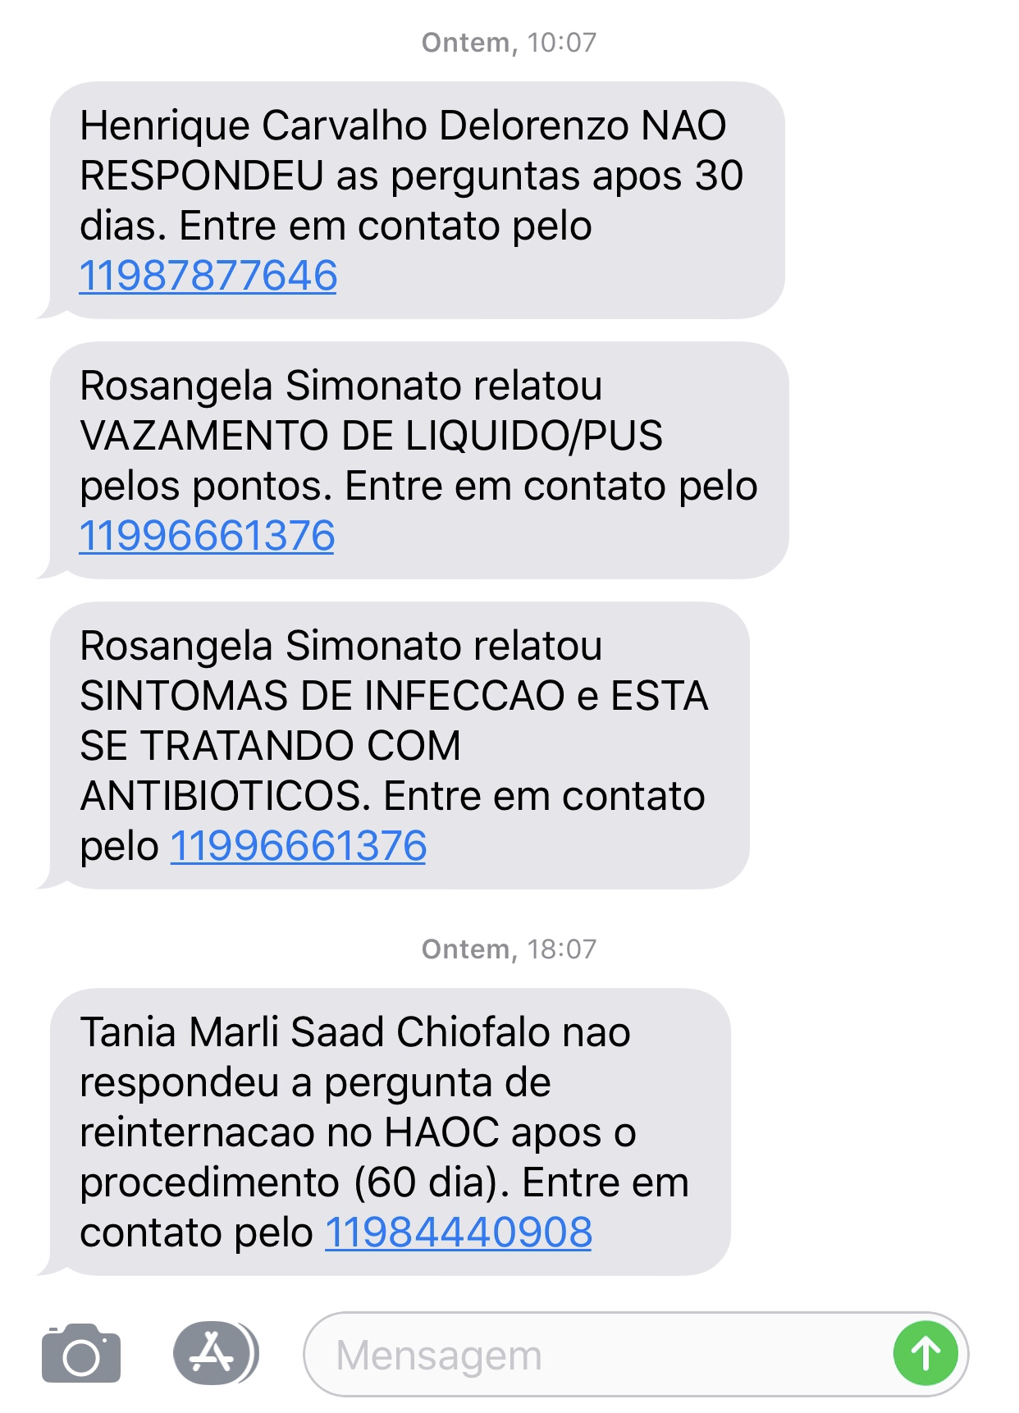
Exemplo dos alertas recebidos pelo SCIH
Via SMS
Via e-mail

Slide 52

Outubro de 2017
a Janeiro de 2018
Projeto Piloto

Slide 53
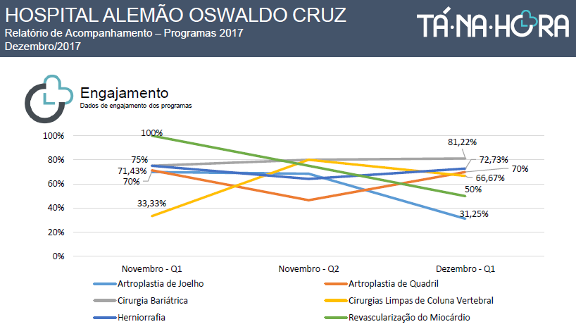
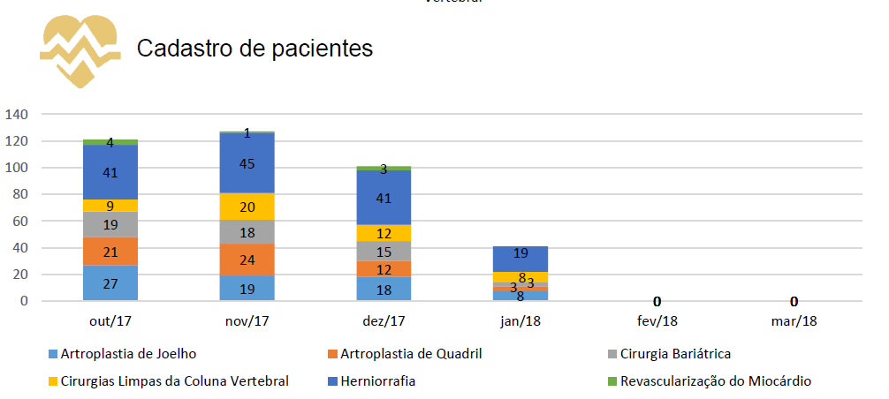
Out/17 a Jan/18:
390 pacientes inseridos no Projeto

Slide 54
Desses 390 pacientes→ 214 pacientes (55%)
Sinais e sintomas
Ausência de resposta
Reinternação
5
2 pacientes que não reinternaram no HAOC
1 óbito †

Slide 55

Taxa de resposta - TNH
67,0%
Responderam no mínimo 1 vez

Slide 56
Busca fonada: 214 pacientes
375 ligações
Média de ligações por paciente: 1,75
Tempo médio das ligações: 3 min
Tempo total das ligações: 19 h e 15 min

Slide 57

Infecções de Sítio Cirúrgico - ISC Notificadas:
19 ISC
18 pós-alta e 1 reinternação

Slide 58
Infecções de Sítio Cirúrgico - ISC Notificadas:
19 ISC
ISC – Profunda: Joelho
ISC – Órgão Espaço: quadril
Reinternação: quadril ISC superficial

Slide 59
Taxa de ISC VPA X ISC Vigilância Convencional
N de ISC = 3
N de cirurgias no período = 447
N de ISC= 23
N de cirurgias no período = 390
RP: 8,33
Período com VPA fonada + TNH
Período sem VPA fonada
Incremento de
8%
Cirurgias analisadas: quadril, joelho, coluna, bariátrica, hernia e revasc

Slide 60


Slide 61



Cenário 1 : VPA com SMS da TNH:
GRUPO DE
6 CIRURGIAS
Busca fonada: 214 pacientes
375 ligações
19 horas
4 períodos
Média do nº de ligações por paciente foi de 1,75
Média estimada do tempo de duração das ligações por paciente foi 3 min
Com a TNH: deixamos de ligar para 176 pacientes, ou seja, deixamos de fazer 308 ligações, economizando 15 horas de trabalho

Slide 62
Cenário 2 : VPA SEM a TNH:
GRUPO DE
6 CIRURGIAS
Busca fonada: 390 pacientes
682
ligações
34 horas
6 períodos
Média do nº de ligações por paciente foi de 1,75
Média estimada do tempo de duração das ligações por paciente foi 3 min

Slide 63
Cenário 3 : Vigilância Pós-Alta Global com a TNH
1500
CIRURGIAS/MÊS
Busca fonada: 1005 pacientes
1.758 ligações
88 horas
Média do nº de ligações por paciente foi de 1,75
Média estimada do tempo de duração das ligações por paciente foi 3 min
Com a TNH: deixaríamos de ligar para 495 pacientes, ou seja, deixaríamos de fazer 866 ligações, economizando 43 horas de trabalho

Slide 64

Cenário 4 : Vigilância Pós-Alta Global SEM a TNH
1500
CIRURGIAS/MÊS
Busca fonada: 1500 pacientes
2.625
ligações
131 horas
Média do nº de ligações por paciente foi de 1,75
Média estimada do tempo de duração das ligações por paciente foi 3 min

Slide 65
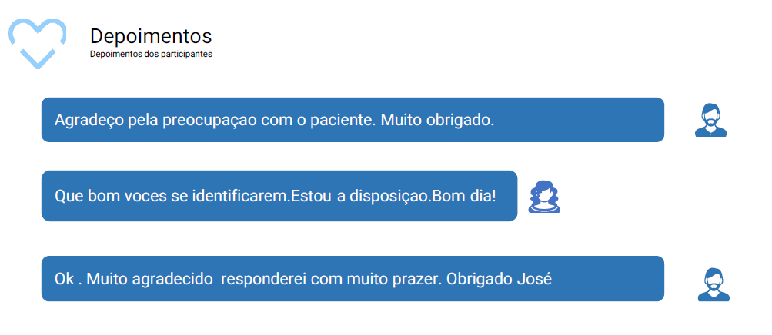

Slide 66
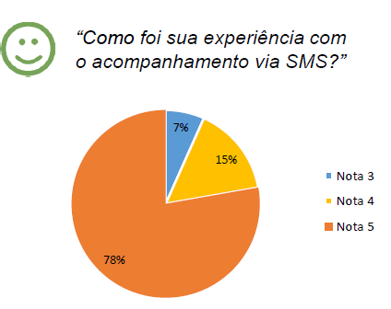
Percepção do paciente

Slide 67

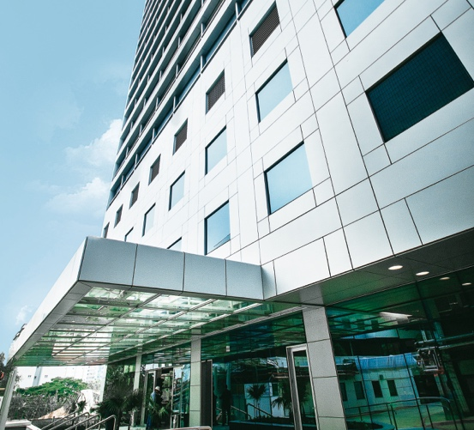

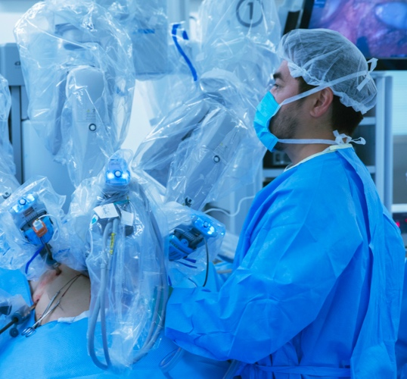
Healthcare Failure Mode and Effect Analysis (HFMEA) - análise proativa de riscos em uma central de material e esterilização
Natal Cândido Martins Júnior
Nov/ 2018

Slide 68


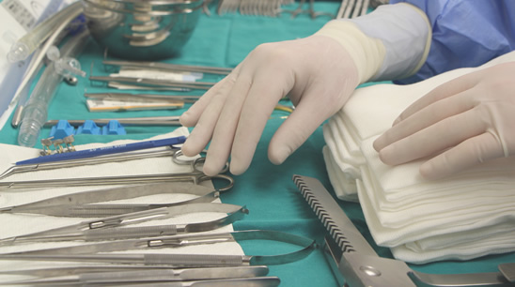
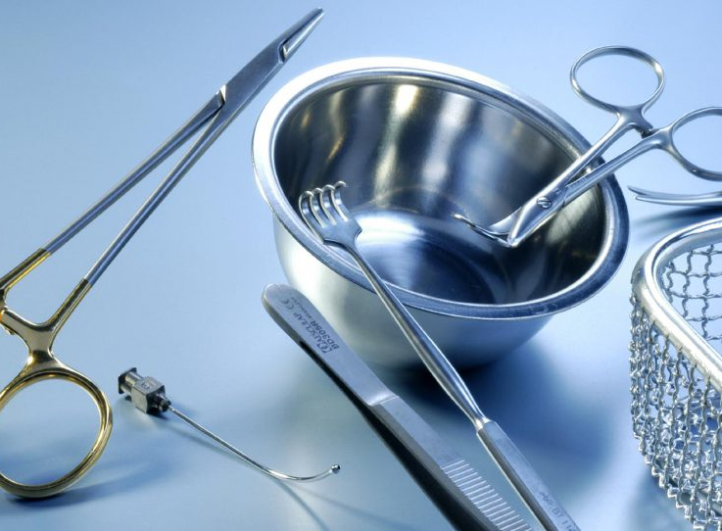
Introdução
Função da Central de Material e Esterilização: limpeza, preparo, desinfecção ou esterilização, guarda e distribuição.
Processos críticos – importante gerenciar riscos
Gestão de riscos:
Organização e planejamento de recursos
Aplicação de ferramentas – mitigação ou eliminação do risco (HFMEA)
Avaliação proativa de riscos assistenciais
A avaliação pró ativa pode antecipar os eventos indesejados, produzindo barreiras e controles prevenindo o acontecimento de acidentes em potencial.

Slide 69


Objetivo
  Analisar proativamente os riscos relacionados aos processos realizados na área de recebimento e limpeza de uma CME.

Slide 70


Resultados
Ferramenta de análise - HFMEA

Slide 71
TA de Fernanda Torquato Salles Bucione FGV São Paulo 2019

Slide 72

Resultados
Mapeamento do processo (Etapa 1) – atual

Slide 73
TA de Fernanda Torquato Salles Bucione FGV São Paulo 2019

Slide 74
TA de Fernanda Torquato Salles Bucione FGV São Paulo 2019

Slide 75
TA de Fernanda Torquato Salles Bucione FGV São Paulo 2019

Slide 81


Slide 82

SALA CIRÚRGICA
Condições físicas¹:
  Temperatura: 20-23ºC
  Umidade 30-60%
  Fluxo: menos limpo → limpo
  Filtro HEPA²:
    redução em 2x (cirurgias ortopédicas)
Tráfego na sala³: aumento do inóculo bacteriano
  2864 cirurgias limpas
  ↑4x ISC 0-8 pessoas vs ≥17 pessoas entrando na sala
American Institute of Architects, 2001
J Hyg (Lond)1984 Dec;93(3):505-29
2. AORN J 1998; 68:649-660.
Slide de Maria Luisa Moura

Slide 83


Slide 84


Slide 85

Obrigado
icaro.bski@haoc.com.br

